Slide 1

Проектирование человеко-машинных интерфейсов
Лекция 6-7. Стили интеграции программных систем и проектирование API
М.И. Давидовская

Slide 2
Архитектура предприятия
Архитектура предприятия — это набор принципов, методов и моделей, который используется в проектировании и реализации организационной структуры, бизнес‐процессов, информационных систем и технологий.
  Предприятие — организационная единица.
  Архитектура относится к фундаментальным концепциям или свойствам системы в ее среде; и воплощается в ее элементах, взаимосвязях и принципах ее проектирования и эволюции.
Архитектура предприятия представляет собой управленческую практику, направленную на максимизацию отдачи от ресурсов предприятия, инвестиций в ИТ, деятельности по разработке систем для достижения целей компании и т. д.
Архитектура предприятия при проектировании формируется на основе рекомендаций стандартов:
  TOGAF — Enterprise Architecture
  ISO/IEC 20000 — Quality in IT Service Management
  ISO/IEC 27000 — Best Practice IT Security Standards
  CobiT v5 — Audit and Control Framework
  ITIL v3 — Best practices in IT Service Management
  MOF — Microsoft Operations Framework
  PMI — Project Management Institute

Slide 3
Архитектура предприятия
При проектировании архитектуры предприятия в составе организации должна быть выделена роль ИТ.
Роль ИТ в составе организации, задачи, права, возможности и степень ответственности должны быть определены и зафиксированы.
При определении роли ИТ необходимо ответить на вопросы:
  Вовлечённость ИТ в бизнес организации.
  Подходы к развитию ИТ.
  Наличие кризисов в ИТ.
  Скорость и эффективность развития ИТ вместе с предприятием.

Slide 4
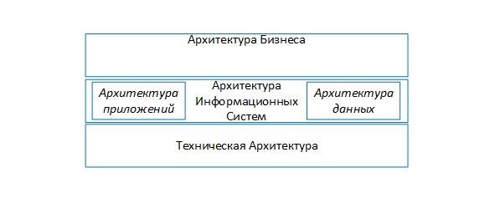
Архитектура предприятия
Модель архитектуры предприятия можно разделить на несколько ключевых уровней (категорий):
Архитектура бизнеса — содержит стратегию компании, подход к управлению, организационную структуру и ключевые бизнес процессы.
Архитектура информационных систем — описывает, как устроены или будут устроены информационные системы компании. Архитектура информационных систем может быть разбита на две подгруппы:
  Архитектура приложений — показывает бизнес приложения, развернутые в компании, их взаимодействие друг с другом, а также их связь с бизнес-процессами компании.
  Архитектура данных — содержит описание логической и физической структуры данных компании, а также подход и средства управления данными.
Техническая архитектура — описывает программное обеспечение и оборудование, которое необходимо для развертывания бизнес-сервисов, данные и приложения, ИТ-инфраструктуру, серверы приложений, сети, телекоммуникации, стандарты и т. д.

Slide 5
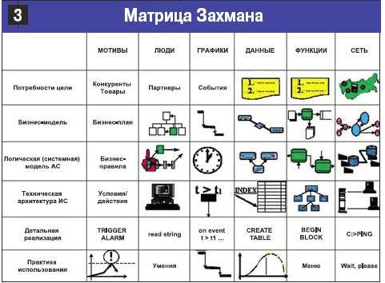
Архитектура предприятия
Одна из моделей архитектуры предприятия — «модель Захмана». Используется для описания предприятия в целом и может применяться как средство описания архитектуры сложных производственных систем любого типа.

Slide 6
Модели ИТ-архитектуры
ИТ-архитектура организации может строится по нескольким моделям:
«Децентрализованная» — вычислительные мощности расположены по портфелям или компаниям организации.
«Централизованная» — вычислительные мощности расположены в дата-центре компании, в филиалах (на периферии) остаются «front-end» решения и службы поддержки пользователей.
«Облачная» — вычислительные мощности переносятся в «облако».
«Смешанная» — вычислительные мощности расположены как в дата-центре компании, так и в облаке.

Slide 7
Управление ИТ-архитектурой
Организация процесса управления архитектурой
Разработка ИТ-архитектуры предприятия:
  Архитектура услуг
  Архитектура приложений
  Архитектура данных/информации
  Архитектура инфраструктуры
  Архитектура окружения
Разработка архитектуры ИТ-сервисов (программных систем)

Slide 8
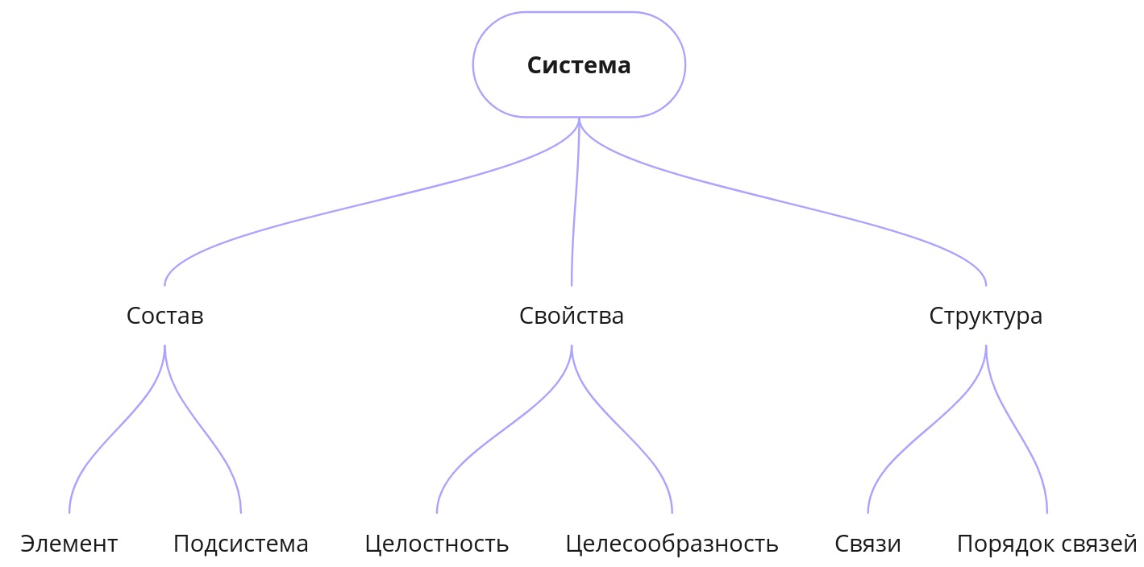
Системы и их типы
Система (от греч. system — целое, составленное из частей) — это совокупность элементов, взаимодействующих друг с другом, образующих определенную целостность, единство.
  Любая система имеет определенное назначение, функцию, а не просто набор каких-то элементов.
  Между элементами должны быть определенные связи, способствующие функционированию системы.
Архитектура системы — совокупность свойств системы существенных для пользователя.
  Архитектура программной системы охватывает не только ее структурные и поведенческие аспекты, но и правила ее использования и интеграции с другими системами, функциональность, производительность, гибкость, надежность, возможность повторного применения, полноту, экономические и технологические ограничения, а также вопрос пользовательского интерфейса.

Slide 9
Системы и их типы
Элемент системы — часть системы, имеющая определенное функциональное назначение. Элементы, состоящие из простых взаимосвязанных элементов, зачастую называют подсистемами. Отличительным (главным) свойством системы является то, что ни один из ее элементов не имеет присущих ей свойств, не может выполнять ту функцию, которую она осуществляет.
Организация системы — внутренняя упорядоченность, согласованность взаимодействия элементов системы, проявляющаяся, в частности, в ограничении разнообразия состояния элементов в рамках системы.
Структура системы — совокупность элементов системы и связей между ними в виде множества. Структура системы означает строение, расположение, порядок и отражает определенные взаимосвязи, взаимное расположение составных частей системы, т. е. ее устройства, и не учитывает множества свойств (состояний) ее элементов.

Slide 10
Системы и их типы
Информационная система (ИС) — это взаимосвязанная совокупность средств и методов, используемых для хранения, обработки и выдачи информации в целях её дальнейшего использования.
Программная система — система взаимодействующих компонентов, основанная на программном обеспечении, составляющем часть компьютерной системы (сочетание аппаратного и программного обеспечения).
Архитектура показывает, как спроектировано решение с точки зрения обеспечения бизнес-нужд, удобства использования и гибкости к дальнейшему развитию.
Типы информационных систем в проектировании:
  Монолитная система (Monolithic Systems) — традиционная модель программного обеспечения, в которой все компоненты связаны и не могут существовать независимо.
  Распределенная система (Distributed Systems) — система, в которой все компоненты независимы и взаимодействуют друг с другом, обеспечивая масштабируемость, отказоустойчивость и упрощая обслуживание и обновление.

Slide 11
Архитектура и стили проектирования распределенных систем
Виды архитектуры в зависимости от типа системы:
  Монолитная система — традиционная модель программного обеспечения :
    Монолитная архитектура с одним процессом (Single Process Monolithic Architecture)
    Модульная монолитная архитектура (Modular Monolithic Architecture)
    Многоуровневая или многослойная архитектура (Layered или N-Tier Architecture)
  Распределенная система — стили архитектуры определяют, как компоненты взаимодействуют и структурируются для достижения масштабируемости, надежности и эффективности:
    Многоуровневая архитектура (Layered Architecture)
    Архитектура точка-точка (Peer-to-Peer (P2P) Architecture)
    Архитектура, ориентированная на данные (Data-Centric Architecture)
    Сервис-ориентированная архитектура (СОА, SOA — service-oriented architecture)
    Архитектура, основанная на событиях (Event-Based Architecture)
    Микросервисная архитектура (Microservices Architecture)
    Клиент-серверная архитектура (Clien-Server Architecture)

Slide 12
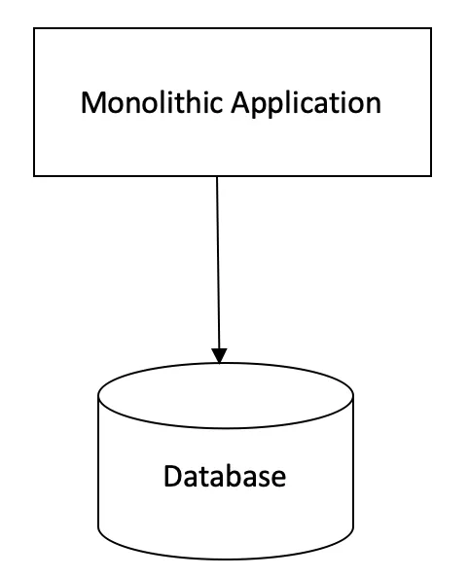
Архитектура и стили проектирования распределенных систем
Монолитная система:
Монолитная архитектура с одним процессом — тип двухуровневой (также называют двухзвенной) архитектуры. При двухуровневой архитектуре приложение разбито на два слоя.
  Слой 1 — визуальный интерфейс (UI — User Interface), предназначенный для удобства использования приложения и некоторой валидации данных.
  Слой 2 — слой хранилища данных, на котором кроме хранилища существует некая бизнес-логика, например: бухгалтерия, составление отчётности и т. д. Логика может быть написана на каком-либо транзакционном языке, в зависимости от конкретной СУБД (система управления базами данных).
Если весь код приложения развертывается как единый процесс, то такой тип архитектуры называется монолитной архитектурой с одним процессом.

Slide 13
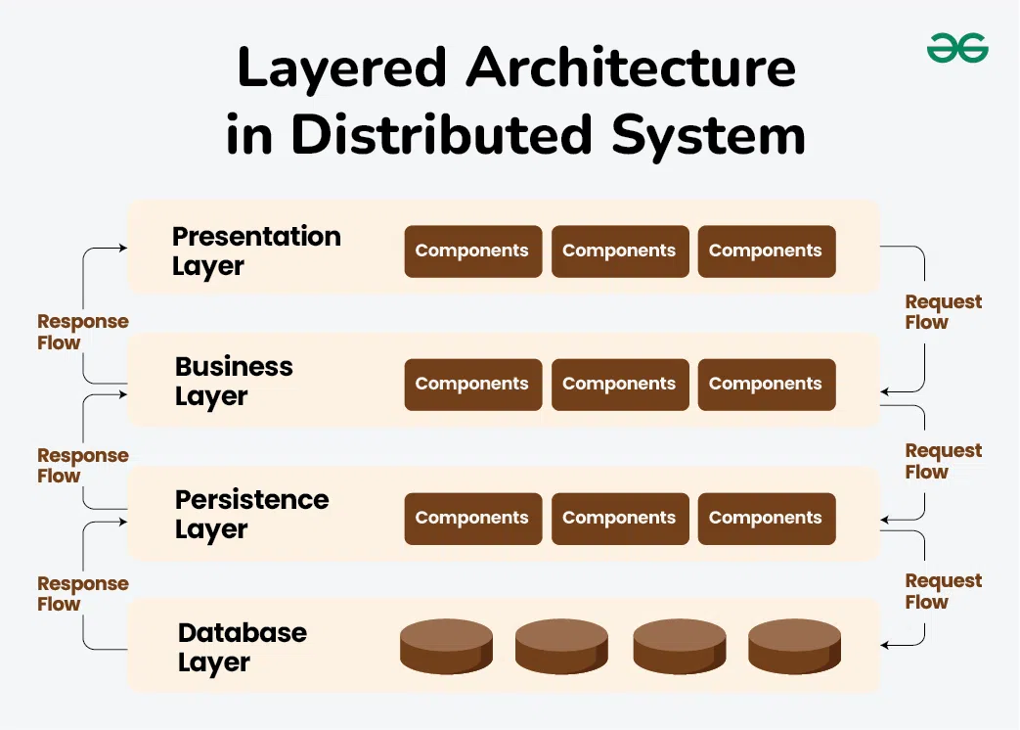
Архитектура и стили проектирования распределенных систем
Распределенная система: Многоуровневая архитектура (веб-приложения, корпоративные системы)

Slide 14
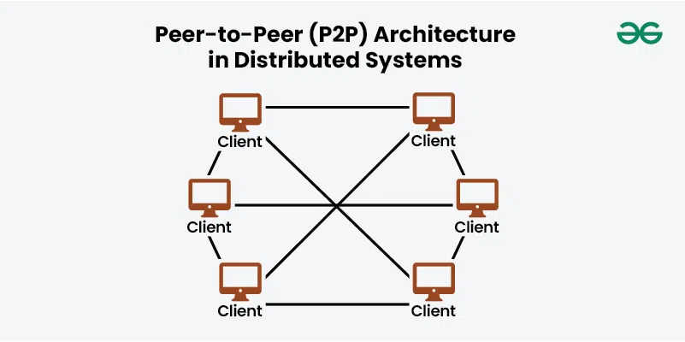
Архитектура и стили проектирования распределенных систем
Распределенная система: P2P-архитектура (системы совместного доступа к файлам (torrent), децентрализованные приложения (Decentralized Applications (DApps)))

Slide 15
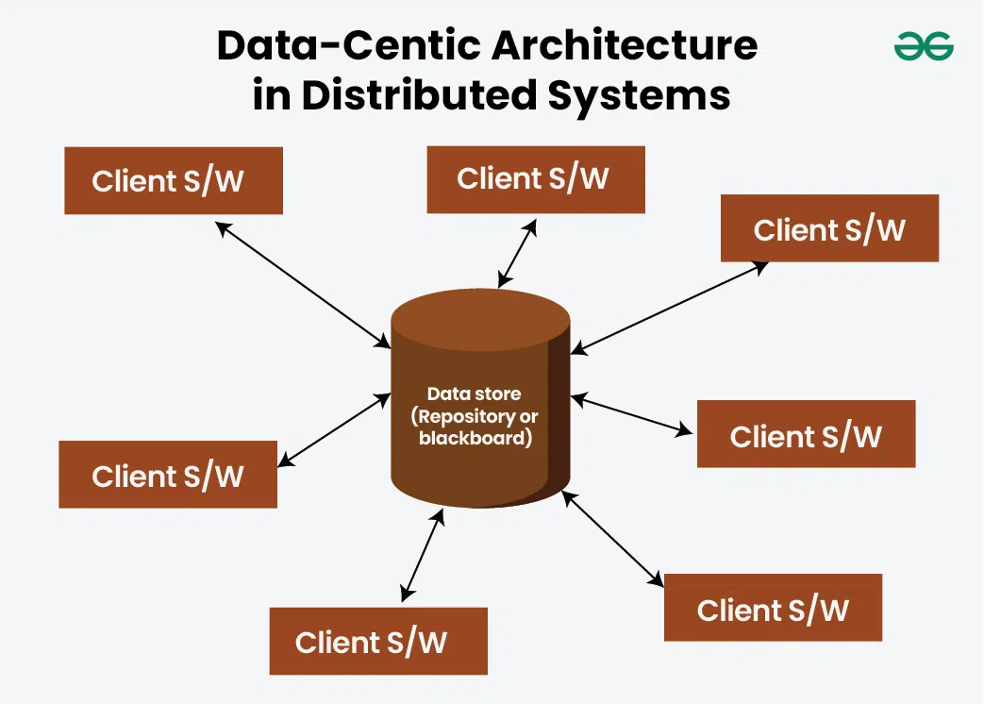
Архитектура и стили проектирования распределенных систем
Распределенная система: Архитектура, ориентированная на данные (Data-Centric Architecture) (реляционные СУБД, хранилища данных, системы управления ресурсами (Enterprise Resource Planning — ERP))

Slide 16
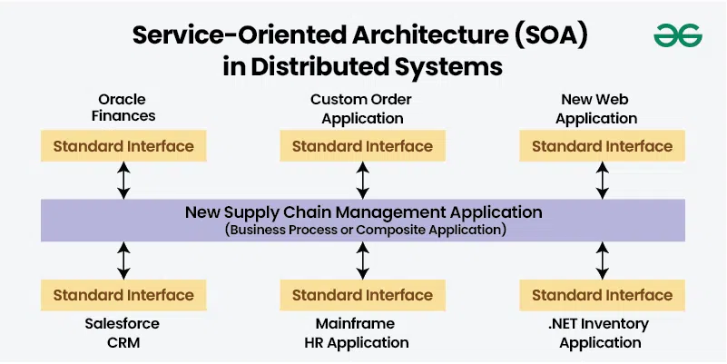
Архитектура и стили проектирования распределенных систем
Сервис-ориентированная архитектура (СОА, SOA — service-oriented architecture) — многослойная (три или более уровня) архитектура, каждый слой которой отвечает за определённую «обязанность»:
1 слой — пользовательский интерфейс, например веб-интерфейс
2 слой — бизнес-логика: расчёты, агрегация данных и т. д.
3 слой — база данных (хранилище)

Slide 17
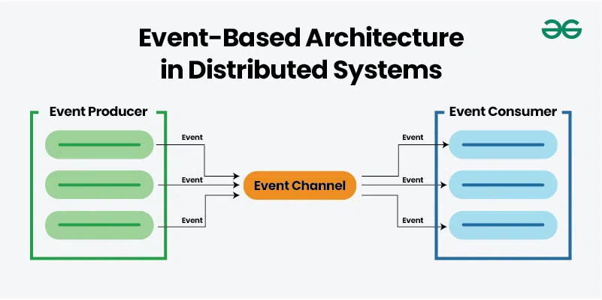
Архитектура и стили проектирования распределенных систем
Распределенная система: Архитектура, основанная на событиях (Event-Based Architecture) основана на шаблоне Event-Driven Architecture (EDA) (аналитические системы, системы IoT, системы обнаружения мошенничества)
Слабая связность: производители и потребители отделены друг от друга, взаимодействуя посредством событий, а не прямых звонков, что обеспечивает более гибкое взаимодействие с системой.

Slide 18
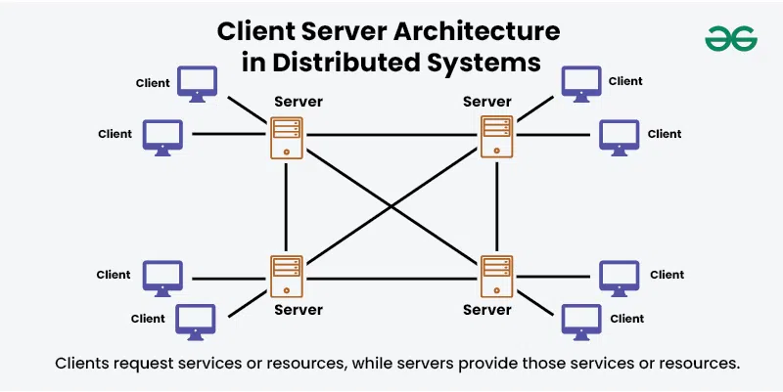
Архитектура и стили проектирования распределенных систем
Распределенная система: клиент-серверная архитектура (веб-приложения, почтовые системы, базы данных)

Slide 19
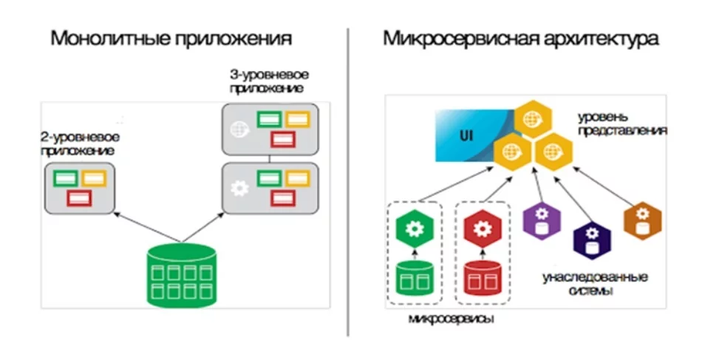
Архитектура и стили проектирования распределенных систем
Схемы различных типов архитектурных решений:

Slide 20
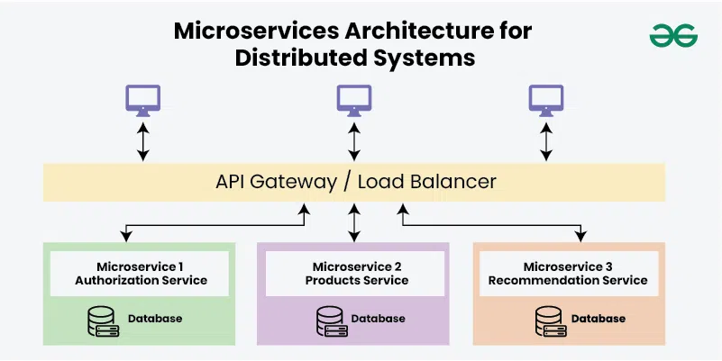
Архитектура и стили проектирования распределенных систем
Микросервисная архитектура позволяет:
  построить приложение таким образом, чтобы можно было развернуть его не только на выделенных физических мощностях, но и на виртуализированных облачных ресурсах.
  регулировать масштабируемость системы, уменьшить вероятность возникновения регрессионных ошибок и оптимизировать затраты.
Обеспечивает взаимную независимость микросервисов, каждый из которых является автономным приложением со своим хранилищем (шаблон Database per Service).
Применяется в системах электронной торговли, потоковых сервисах, финансовых сервисах.

Slide 21
Как интегрировать ИС: ключевые вопросы проектирования интеграции
Какие данные надо передать?
С какой скоростью и в каком объеме?
Насколько долго и как часто будем передавать данные?
Каковы ограничения интегрируемых ИС, риски ошибок при интеграции и их последствия?
Насколько быстро нужна интеграция?
Сколько времени и денег готовы потратить на интеграцию?

Slide 22
Модели интеграции информационных систем
Зачем интегрировать ИС?
Чтобы ускорить выполнение бизнес-процессов, например оформление субсидий и льгот
  Нужно обогатить данные системы А данными из системы Б (например дополнить профиль гражданина сведениями о его налоговом статусе из налоговой службы).
  Нужно вызвать функции системы А из системы Б, например проверить валидность паспорта и других документов гражданина в сервисе оформления заявок на получение льгот.

Slide 23
Модели интеграции информационных систем
Системная интеграция — это процесс объединения различных подсистем или компонентов в единую унифицированную систему, обеспечивающий их совместное функционирование как единое целое.
Предполагает объединение аппаратного обеспечения, программного обеспечения, сетей и данных, что позволяет им эффективно взаимодействовать для достижения желаемых результатов.
Системная интеграция направлена на улучшение функциональности, потока данных и операционной эффективности, позволяя системам, которые изначально были разделены, беспрепятственно взаимодействовать и обмениваться информацией.

Slide 24
Модели интеграции информационных систем
Компоненты систем интеграции:
Периферийные системы (Frontend) — решения специфической операционной деятельности, устанавливаются локально для взаимодействия с различными аппаратными решениями на местах (станки, кассовые аппараты и т п).
Механизм интеграции данных (Integration).
Ключевые системы (Backend) – конечные системы для консолидации и обработки данных.
Системы консолидации (OLAP & BI) — решения консолидированной аналитики и отчетов
Направления интеграции потоков данных:
Однонаправленные — данные передаются от оконечных систем в централизованное хранение данных для дальнейшей обработки и анализа.
Двунаправленные (интерактивные) — данные передаются в обоих направлениях, как от оконечных систем в централизованное хранение данных для дальнейшей обработки и анализа, так и обратно для интеграции в бизнес-процессы (согласование и т п).

Slide 25
Модели интеграции информационных систем
Интеграция различных информационных систем на организационном уровне:
  в пределах одной компании
  в пределах портфеля
  в пределах холдинга
Интеграция различных информационных систем на уровне бизнеса деятельности:
  По функциям (департаментам),
  По процессам
  По сфере деятельности

Slide 26
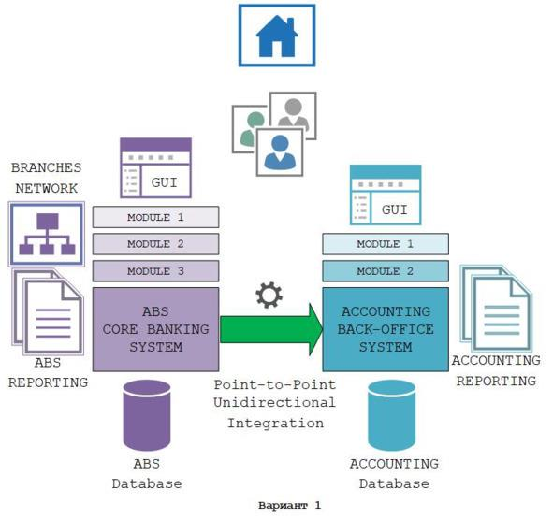
Модели интеграции информационных систем
Интеграция различных информационных систем на технологическом уровне:
  инфраструктуры,
  платформы
  приложений
  базы данных
  данных
Степень интеграция различных информационных систем:
  Частичная или полная
  Ручная или автоматизированная
  Однонаправленная или двунаправленная
Интеграция двух информационных систем в масштабе одной компании
Периферийная ИС — автоматизированная банковская система (ABS), Конечная система — программа ведения бухгалтерского учета (ACCOUNTING). Интеграции «одно направленного» типа с использованием механизма «Точка-точка» на уровне «Приложения» осуществляется от источника «ABS» к получателю«ACCOUNTING».

Slide 27
Модели интеграции информационных систем
Виды классификаций интеграции информационных систем:
  Интеграция ключевых компонентов информационных систем.
  Интеграция информационных систем на основе потоков данных.
  Интеграция информационных систем по методологиям.

Slide 28
Модели интеграции информационных систем
Интеграция ключевых компонентов информационных систем
Интеграция приложений — это процесс объединения различных корпоративных программных приложений для эффективной совместной работы.
  Интеграция корпоративных приложений повышает производительность, избавляя сотрудников от необходимости переключаться между платформами или вручную импортировать/экспортировать данные. Это также повышает безопасность за счет централизации управления приложениями. Например, интеграция Slack и Jira, Telegram и Jira, CRM и IP-телефония.
Интеграция данных предполагает объединение различных наборов данных в единую платформу, что позволяет создать единое представление о данных организации.
  Например, синхронизация данных из LinkedIn, Facebook и Instagram в Яндекс Метрика или Google Analytics позволяет получить совокупные данные о взаимодействии с клиентами по каналам социальных сетей.
Интеграция электронных документов (Electronic document integration — EDI) — это особый тип интеграции, ориентированный на обмен деловыми документами между системами, предприятиями (B2B).
  Например, отправка заказа на покупку из системы непосредственно на платформу управления запасами поставщика является формой EDI.

Slide 29
Модели интеграции информационных систем
Интеграция ключевых компонентов информационных систем
Интеграция процессов — это связующее звено, которое объединяет функциональные возможности различных систем в рамках более крупной интегрированной системы.
  Предполагает упрощение рабочих процессов, устранение избыточности и автоматизацию задач для повышения производительности.
Интеграция инфраструктуры направлена на управление и подключение базовых аппаратных и сетевых компонентов, которые поддерживают все программные приложения в системе.

Slide 30
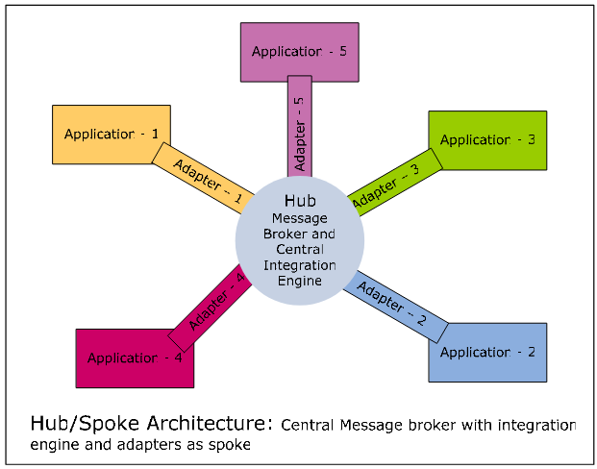
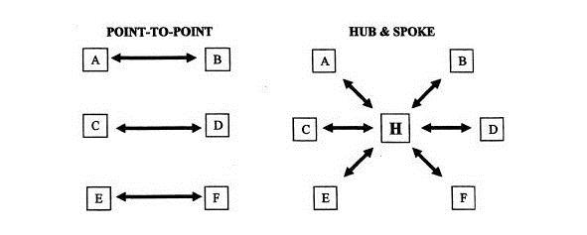
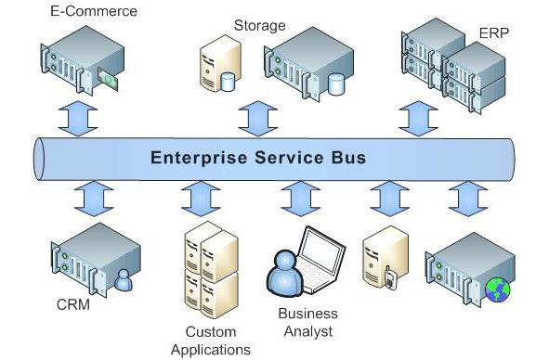
Модели интеграции информационных систем
Интеграция ИС на основе потоков данных
Интеграция корпоративных приложений (Enterprise application integration, EAI) — это особый тип системной интеграции, который направлен на объединение различных программных приложений в рамках одной организации.
  Горизонтальная интеграция или «ХАБ» (Hub & Spoke) — модель соединения с центральным узлом объединяет функциональные возможности и данные различных подразделений организации, разрушая их разрозненность и способствуя более унифицированному взгляду на операции.
    Например, интеграция платформы обслуживания клиентов с CRM-системой продаж позволяет представителям службы поддержки клиентов просматривать прошлые взаимодействия с клиентом и историю покупок, что позволяет им предоставлять более персонализированное и эффективное обслуживание
  «Интеграционная Шина Предприятия» (Enterprise Service Bus) — модель соединения с центральным узлом объединяет функциональные возможности и данные различных подразделений организации и внешних систем.

Slide 31
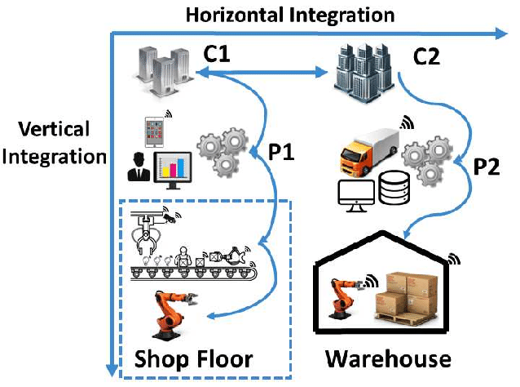
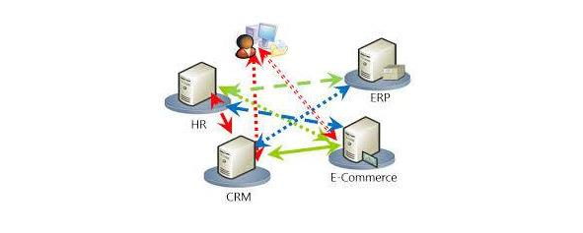
Модели интеграции информационных систем
Интеграция ИС на основе потоков данных
«Точка — точка» (Point-to-point) — тип системной интеграции, при котором отдельные системы напрямую подключаются для обмена данными или функциональными возможностями, необходимыми им для совместной работы
Вертикальная — объединение различных систем в рамках определенного отдела или бизнес-функции в рамках организации.
  Например, интеграция систем управления персоналом, систем расчета заработной платы и систем администрирования льгот в рамках отдела кадров.
«ЛЕС» (Spaghetti) — модель соединения всех систем со всеми

Slide 32
Методологии и шаблоны интеграции ИС
Интеграция информационных систем по методологиям:
У каждой системы своя модель данных, своя БД и свое приложение.
Интеграция между ИС — это обмен данными следующими способами на основе методологий:
  файловый обмен
  напрямую обратиться к БД (небезопасно и маловероятно в реальности)
  через вызов метода API — запрос к конечным точкам, которые предоставляют данные. Удаленный вызов процедур (RPC)
  через обращение к 3-ей стороне — внешнему сервису. Реализуется брокерами сообщения, например Apache Kafka, RabbitMQ

Slide 33
Методологии и шаблоны интеграции ИС
Пример синхронной коммуникации: Оформление заказа в корзине покупок
  Поток: пользователь добавляет товары в корзину и нажимает «Оформить заказ».
  Синхронная коммуникация: служба корзины отправляет запросы на заказ в платежную службу.
  Преимущества: Мгновенная обратная связь для пользователя, гарантирует обработку платежа перед переходом к созданию заказа.
Реализации:
  База данных — реализация синхронной записи в БД.
  REST API — архитектурный стиль взаимодействия компонентов распределенного приложения в сети, который использует HTTP-протокол для передачи данных.
  RPC (Remote Procudure Calls — удаленный вызов процедур):
    gRPC — RPC с бинарным форматом сообщений поверх HTTP/2 от Google. Синхронная разновидность.
    SOAP — RPC с форматом сообщений XML. Применяется в корпоративных и промышленных приложениях
  Веб-сокет — Протокол WebSockets построен на основе HTTP 1.1, обеспечивает постоянные соединения — связь в реальном времени между клиентом и сервером.
  GraphQL — язык описания запросов, используемый клиентскими приложениями для работы с данными, независимо от источников их изначального хранения, и архитектура проектирования API, при которой все рассматривается как связанный граф. Подписка GraphQL предоставляет единый интерфейс для синхронного запроса-ответа по протоколу HTTP.

Slide 34
Методологии и шаблоны интеграции ИС
Пример асинхронной коммуникации: Обновление ленты социальных сетей
  Поток: пользователь публикует контент или взаимодействует с другими.
  Асинхронная коммуникация: Почтовая служба публикует сообщение в очередь рассылки. Служба рассылки подписывается на очередь и обновляет пользовательские каналы в фоновом режиме.
  Преимущества: Масштабируемые обновления, позволяет избежать перегрузки пользовательского интерфейса обновлениями в режиме реального времени, обеспечивает эффективную пакетную обработку.
Реализации:
  Передача файлов — передача файлами между двумя системами, например по ftp-протоколу.
  База данных — реализация асинхронной записи в БД.
  Веб-хуки — сервер уведомляет клиента о наличии данных и реализует асинхронное взаимодействие «один ко многим» на основе сообщений в режиме реального времени.
  RPC (Remote Procudure Calls — удаленный вызов процедур):
    gRPC — RPC с бинарным форматом сообщений поверх HTTP/2 от Google. Асинхронная разновидность.
  Брокер сообщений — построен на механизме publish/subscribe, используется в событийно-ориентированных архитектурах (архитектурах, управляемых событиями).
  GraphQL — язык описания запросов, используемый клиентскими приложениями для работы с данными, независимо от источников их изначального хранения, и архитектура проектирования API, при которой все рассматривается как связанный граф. Подписка GraphQL предоставляет интерфейс для асинхронного взаимодействия, управляемого события.

Slide 35
Методологии и шаблоны интеграции ИС
Шаблоны интеграции систем (System Integration Patterns) — это архитектурные шаблоны, которые определяют рекомендуемые способы взаимодействия и интеграции между различными компонентами и системами в рамках распределенных приложений.
  Publish-Subscribe (Издатель-Подписчик): позволяет одному компоненту (издателю) отправлять сообщения, которые могут быть получены множеством компонентов (подписчиков) без прямого взаимодействия между ними.
  Message Queue (Очередь сообщений): обмен сообщениями через посредника — очередь сообщений.
  Request-Reply (Запрос-Ответ): компоненты взаимодействуют между собой, отправляя запросы и получая ответы.
  Event-Driven Architecture (Архитектура, основанная на событиях): компоненты связаны через систему событий. Компоненты генерируют события, и другие компоненты реагируют на эти события и выполняют соответствующие действия.
  Data Transformation (Преобразование данных): данные преобразуются из одного формата или структуры в другой для обеспечения совместимости и согласованности между различными системами.
  Point-to-Point Integration (Интеграция точка-точка): две системы интегрируются напрямую через определенные точки взаимодействия.
  Batch Processing (Пакетная обработка): данные обрабатываются пакетами в определенное время или по расписанию.
  Remote Procedure Invocation (Удаленный вызов процедур): компоненты могут вызывать удаленные процедуры или методы на других системах.

Slide 36
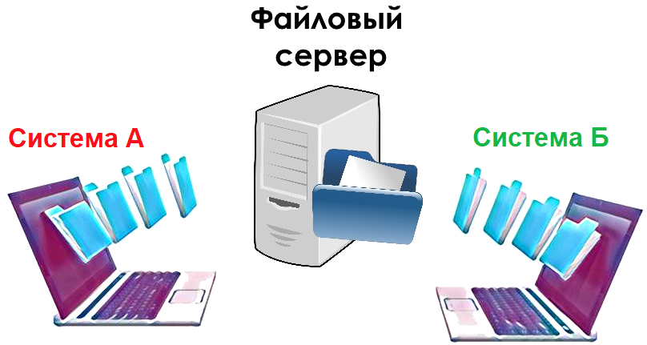
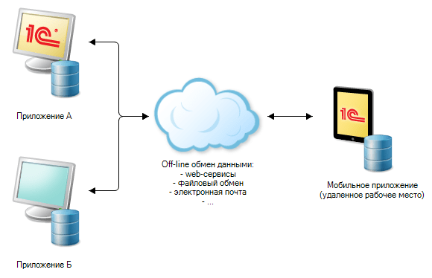
Файловый обмен
Файловый обмен — способ интеграции, при котором данные между системами передаются в виде файлов: система-источник размещает на файловом сервере файлы, а система-приёмник забирает их с файлового сервера и использует для своих нужд.

Slide 37
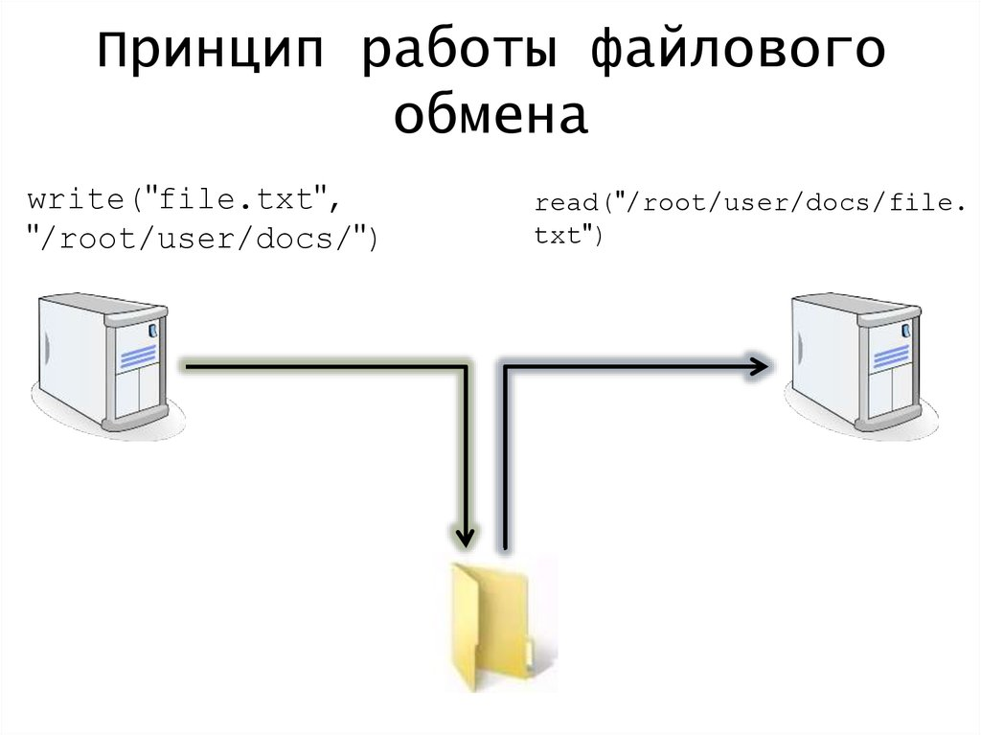
Файловый обмен
Виды файлов для файлового обмена:
  Текстовые файлы
  Табличные документы
  Структурированные CSV-файлы
  Документы XML
  Документы JSON
<guests>
<guest>
<firstName>John</firstName>
<lastName>Doe</lastName>
</guest>
<guest>
<firstName>María</firstName> <lastName>García</lastName>
</guest>
<guest>
<firstName>Nikki</firstName> <lastName>Wolf</lastName>
</guest>
</guests>
{"guests":[
{ "firstName":"John", "lastName":"Doe" },
{ "firstName":"María", "lastName":"García" },
{ "firstName":"Nikki", "lastName":"Wolf" }
]}

Slide 38
Файловый обмен
Что необходимо определить?
  Протокол взаимодействия — это набор правил и стандартов, определяющих, как данные передаются и обрабатываются в сети.:
    FTP (File Transfer Protocol)
    FTPS (FTP + SSL)
    SFTF (Secure FTP)
    SCP (Secure Copy)
    HTTP (HyperText Transfer Protocol)
    WebDAV (Web Distributed Authoring and Versioning)
  Настройки подключения:
    Путь к файловому серверу, учетные записи для подключения к нему (пользователь, пароль)

Slide 39
Файловый обмен
Что необходимо определить?
  Условия запуска обмена:
    Определить, что будет триггером события изменения сущности, например по расписанию или событие пользовательского поведения.
  Расписание запуска обмена (периодичность запуска — ежедневно, еженедельно, время запуска)
  Формат и объем передаваемых файлов.
  Схему передаваемых данных.
  Порядок удаления файлов с сервера. Будут ли файлы удаляться после передачи? Может быть они будут перемещаться?
  Журналирование событий. Какие события будут записываться в системе-источнике и системе-приёмнике.
  Правила проверки (валидации) файлов.
  Правила обработки ошибок.

Slide 40
Файловый обмен
Возможности файлового обмена:
Просто реализовать и отладить.
Потенциально формат и размер файла могут быть любыми.
Асинхронный характер обмена.
Легко масштабировать.
Ограничения файлового обмена:
Пакетный, а не потоковый характер обмена.
Задержка обработки данных. Система-приёмник не мгновенно получит информацию
Отсутствие транзакционности (полной отмены операции, если на каком-то шаге возникла ошибка).
Много внимания требуется уделить безопасности: защита сервера от несанкционированного доступа, проверки файлов на вирусы и т. д.
Большой объём ручных изменений: если в источнике поменяется формат, изменения придется вносить на системе-приёмнике.

Slide 41
Файловый обмен
Файловый обмен, где и как использовать?
Надо передавать файлы больших объёмов.
Необходимо передавать агрегированные пакетные данные, например, выгрузка продаж за неделю.
Не нужен обмен данными в реальном времени.
Надёжность системы-приёмника низкая.
Файловый обмен применяется для задач:
Массовая загрузка данных в (Data Warehouse — DWH).
Интеграция разных технологических платформ.
Передача мультимедийных файлов.
Интеграция государственных ИС и Legacy-систем.
Интеграция ИС в условиях отсутствия API.

Slide 42
Файловый обмен
Общий вывод:
Необходимо реализовать быстро и просто.
Передаваемые данные — большие файлы.
Обмен периодический, не часто и не в реальном времени.
Решение — простое, универсальное и дешевое!

Slide 43
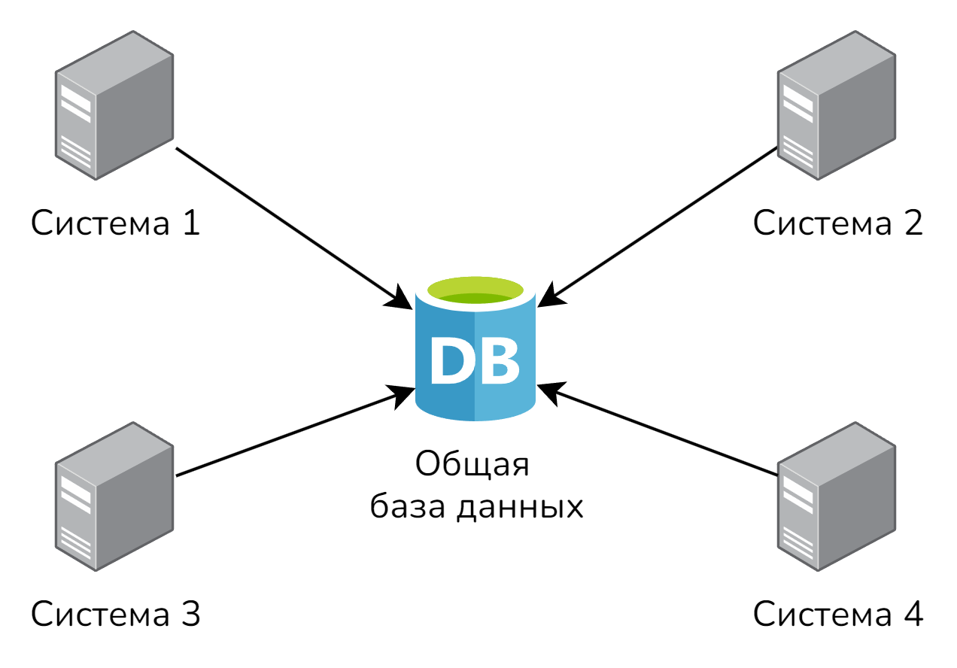
Общая база данных
Общая база данных (БД) — способ интеграции ИС, при котором разные системы обращаются к одному хранилищу данных.

Slide 44
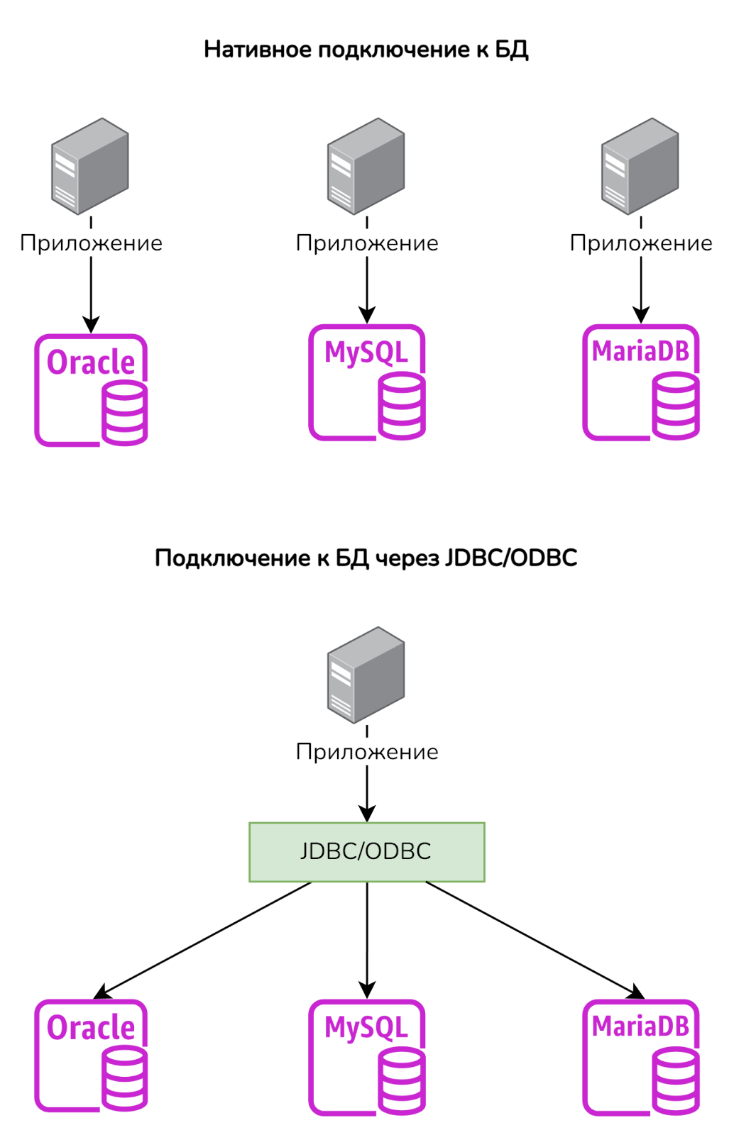
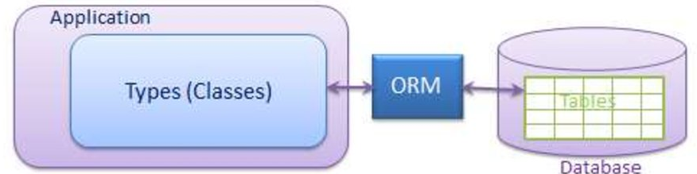
Общая база данных
Особенности реализации общей БД:
Платформозависимое (нативное) подключение к БД из приложения, когда прямо в коде прописывается сервер и хост БД, учётные данные пользователя, под которым осуществляется доступ.
Подключение к БД через DBC (Database Connectivity) API — интерфейс для подключения и выполнения запросов к базе данных.
  Виды DBC API:
    JDBC — специфичный для языка программирования Java
    ODBC — универсальный интерфейс от Microsoft.
Подключение к БД через ORM (Object-relational mapping) — технология для повышения уровня абстракции и оперирования не сущностями БД, а классами ООП.

Slide 45
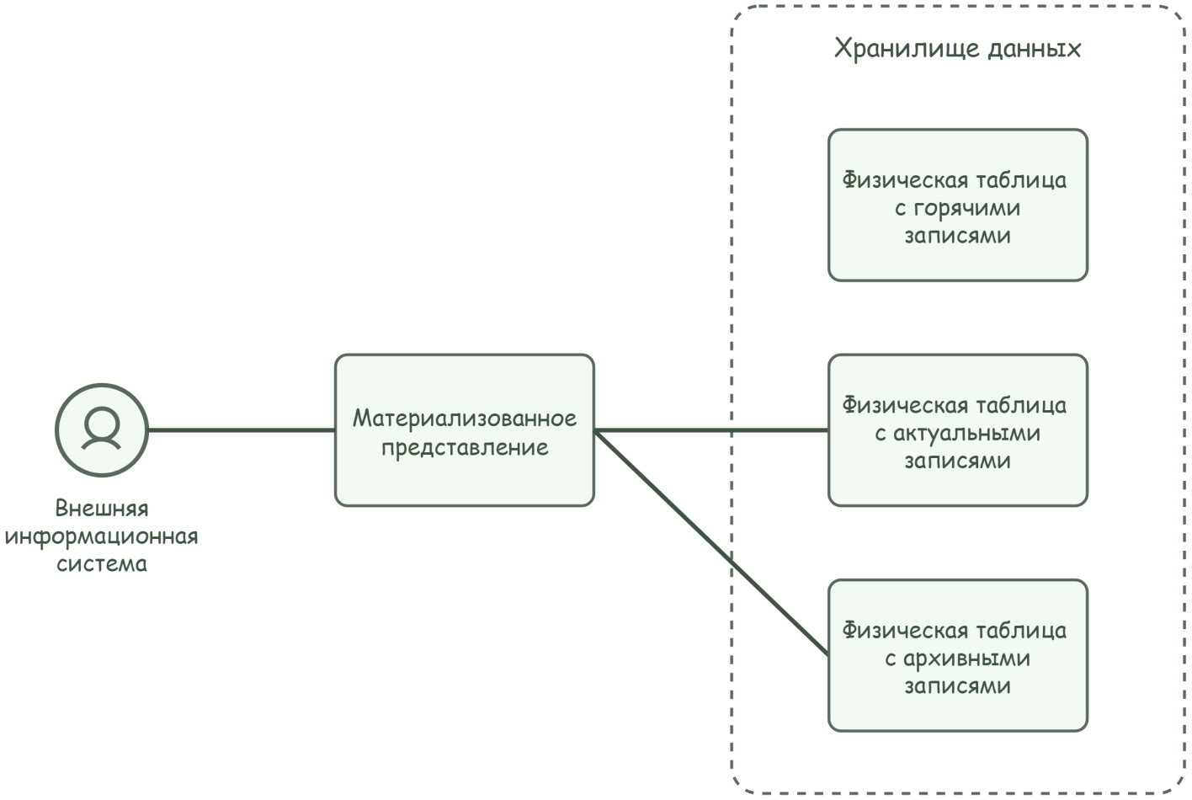
Общая база данных
Прямой доступ внешних систем на чтение и запись ко всем таблицам в общей БД на практике практически не применяется.
Внешние системы получают доступ не к самим таблицам, а представлениям.
  Представление в БД (View) — именованный запрос к БД. При каждом вызове представления выполняется определённый запрос к таблицам БД на получение данных.
  Представление может быть материализованным (Materialized View). Его отличие от обычного представления заключается в том, что результаты запроса постоянно хранятся в БД как обычная таблица.
  Получение данных из материализованного представления выполняется быстрее, но данные в таких представлениях надо постоянно обновлять.

Slide 46
Общая база данных
Чтобы реализовать интеграцию через представления нужно выполнить несколько шагов:
создать схему данных — определить в каких структурах будут храниться данные;
создать представления — создать объекты в БД и написать запросы для наполнения представлений;
создать роль и пользователя — выделить для обращения внешней ИС отдельного пользователя;
выдать права — предоставить этому пользователю ограниченные права только на чтение определённых представлений.

Slide 47
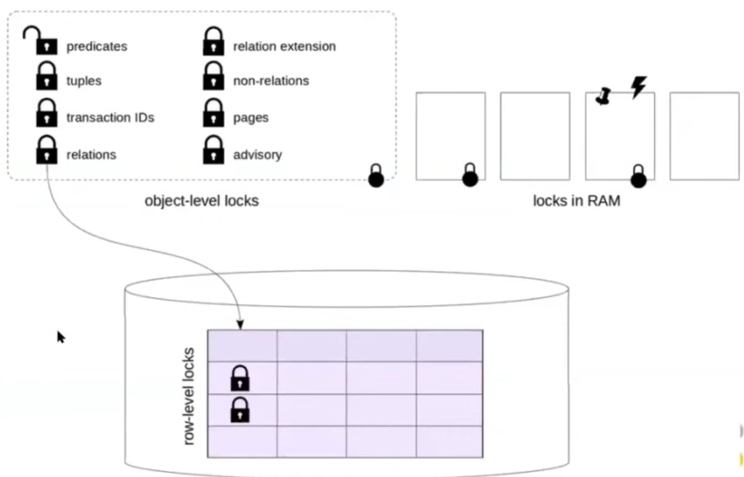
Общая база данных
При реализации интеграции через общую БД необходимо учитывать блокировки.
Блокировки могут возникать, когда много систем обращаются параллельно к одной сущности в БД и внутренний механизм СУБД блокирует возможность работы с этой сущностью.
Системы, работающие с общей БД, должны учитывать возможность блокировки и свою реакцию на блокировку.

Slide 48
Общая база данных
Как спроектировать интеграцию через общую БД? При проектировании интеграции через общую БД важно определить ряд параметров:
Способ взаимодействия с БД. Платформозависимое подключение или с использованием DBC API (JDBC или ODBC)?
Объекты БД для обращения. Будут ли внешние приложения обращаться напрямую к таблицам или к представлениям?
Роль для доступа. Под какой ролью должны обращаться в БД внешние системы? Под каким пользователем?
Права доступа к БД. Будет ли внешним системам доступно только чтение? Будет ли доступна запись?
Предотвращение опасных операций. Нужно ли повесить триггеры на какие-то запросы или действия, например, удаление или запись?
Предотвращение SQL-инъекций и неверной типизации в коде приложения. Как защититься от встраивания в запрос вредоносного кода? Как реагировать на попытку записи данных с неверным типом?

Slide 49
Общая база данных
Возможности прямого доступа к БД:
Целостность и непротиворечивость данных: все системы имеют доступ к одному хранилищу и одинаковым данным.
Отсутствие распределённых транзакций.
Данные не дублируются.
Простота реализации.
Ограничения прямого доступа к БД:
БД — единая точка отказа для всех интегрируемых ИС.
Снижение производительности из-за возможных блокировок и разной нагрузки от разных ИС.
Избыточность модели данных из-за необходимости закрыть потребности разных внешних систем и бизнес-процессов.
Нужно много внимания уделить масштабированию БД.
Нужно много внимания уделить вопросам безопасности.
Большой объём ручных изменений из-за высокого уровня связанности: все внешние системы должны учитывать все возможные изменения в структуре хранения.
Сложность обновлений и миграции.
Низкий уровень абстракции при разработке.

Slide 50
Общая база данных
Общая БД хорошо подходит для интеграции ИС, когда:
  все интегрируемые ИС внутренние (внутри предприятия/команды);
  интегрируемые ИС относятся к одной доменной области и оперируют одинаковыми данными;
  обмен данными происходит по расписанию или эпизодически, обмен частый и в реальном времени;
  объём данных не слишком большой (не крупные файлы);
  необходимо сразу видеть изменения, происходящие в ИС.
Общую БД как способ интеграции используют для решения задач:
  интеграции разных подсистем одной корпоративной платформы (например, ERP, CRM, СЭД и т.д.);
  интеграция Legacy-систем или самописных ИС.

Slide 51
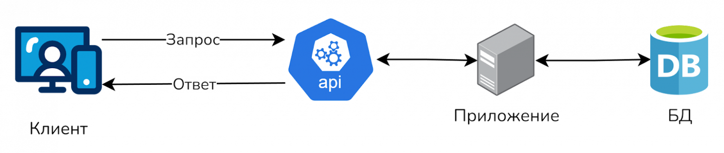
Удаленный вызов процедур
Удалённый вызов процедур — это способ интеграции ИС, при котором клиент удалённо вызывает функцию или процедуру на сервере по определённому протоколу (набору правил). Сервер в свою очередь выполняет какой-то процесс или формирует набор данных и передаёт ответ клиенту.
Вызов по веб-API — это удалённый вызов процедуры.
API (Application Programming Interface, программный интерфейс приложения) — набор правил, по которым сервисы и приложения взаимодействуют друг с другом.

Slide 52
Удаленный вызов процедур
Типы API:
  Публичный API (Public, External API) — это API‑интерфейс, предназначенный для использования сторонними сервисами, с помощью которого осуществляется доступ к ресурсам вашего продукта.
  Внутренний API (Internal API) — это API‑интерфейс, предназначенный для использования внутренними компонентами сервиса или внутренними сервисами.
Для любого типа API важна документация!

Slide 53
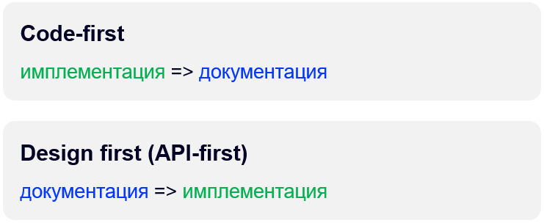
Удаленный вызов процедур
Подходы к проектированию API и документации:
Design First = API First = Contract First
Контракт API — это документация API или официальное соглашение между различными программными компонентами, которые определяют, как они будут взаимодействовать друг с другом. В контрактах указываются детали реализации API.

Slide 54
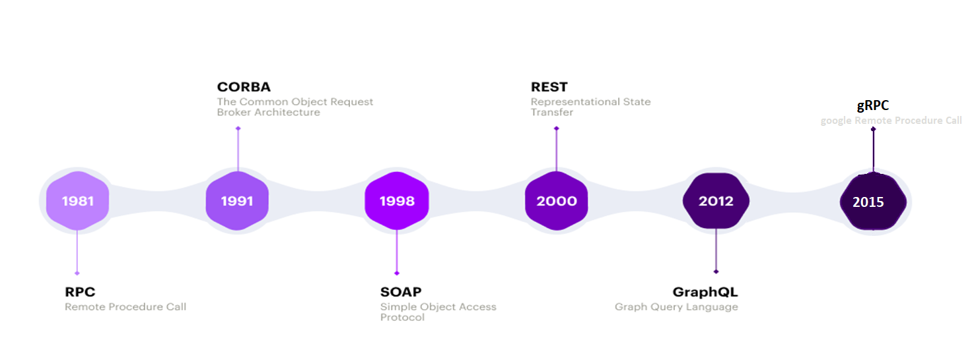
Удаленный вызов процедур
«Удалённый вызов процедур» — наименование конкретной прикладной технологии RPC (Remote Procedure Call). Под этим термином можно объединить различные технологии и подходы:
RPC — Remote Procedure Call;
CORBA — Common Object Request Broker Architecture;
SOAP — Simple Object Access Protocol
REST — Representational State Transfer
GraphQL — Graph Query Language
gRPC — Google Remote Procedure Calling

Slide 55
Удаленный вызов процедур
Основные понятия:
  Формат представления данных — способ представления одной и той же информации разными способами:
    Plain text — это обычный текст, который я использовал при написании письма;
    XML — язык разметки информации;
    JSON — текстовый формат обмена данными;
    Binary — бинарный формат.
  Протокол передачи данных — это набор соглашений, которые определяют обмен данными между различными программами:
    HyperText Transfer Protocol (HTTP) — имеет две особенности: ресурсы и HTTP-глаголы.
  Транспорт — это подмножество сетевых протоколов, с помощью которых можем передавать данные по сети, например HTTP, AMQP, FTP.

Slide 56
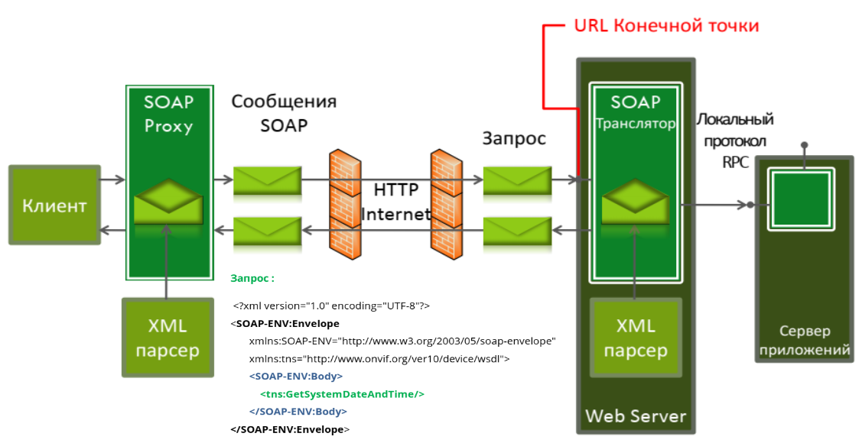
SOAP
SOAP (Simple Object Access Protocol) — протокол взаимодействия веб-сервисов.
Имеет набор жёстких правил в виде спецификации, без соответствия которым взаимодействие по SOAP невозможно.
SOAP появился 1998 году и был передан в организацию World Wide Web Consortium (W3C).
Протокол HTTP используется как транспортный протокол в большинстве случаев, но может быть реализован протокол поверх любого транспортного протокола прикладного уровня по модели OSI.

Slide 57
SOAP
Порядок обмена данными:
Клиент формирует запрос и направляет HTTP-запрос на сервер. Чаще всего это POST-запрос (даже на получение данных), так как исторически SOAP поддерживал только их (новые версии протокола поддерживают и GET). В теле запроса передаётся набор данных в формате XML: SOAP поддерживает только этот формат данных. Запрос всегда выполняется к одному ресурсу — название конкретной функции передаётся в теле запроса.
Данные запроса обрабатываются на веб-сервере по правилам, закреплённым в XSD-схеме.
Веб-сервер осуществляет вызов удаленной процедуры на сервере приложений.
Веб-сервер получает ответ от сервера приложений и возвращает его клиенту.

Slide 58
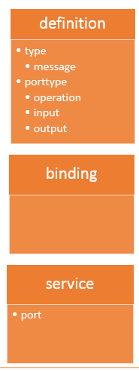
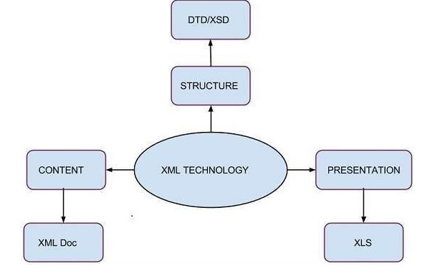
SOAP
Важная часть проектирования интеграции через SOAP — WSDL-схема и XSD-схема.
  WSDL (Web Services Description Language) — язык на базе XML, служащий для описания работы веб-сервисов (адреса, запросы, ответы, параметры). SOAP связан с WSDL в той части, что SOAP обеспечивает транспорт, а WSDL обеспечивает объявление веб-сервиса.
  XSD (XML Schema Definition) представляет собой способ точного описания языка XML. XSD-схема содержит структуру и содержимое запросов.
<!-- WSDL definition structure -->
<definitions
name="Guru99Service"
targetNamespace=http://example.org/math/
xmlns=http://schemas.xmlsoap.org/wsdl/>
<!-- abstract definitions -->
<types> ...
<message> ...
<portType> ...
<!-- concrete definitions -->
<binding> ...
<service> ...
</definition>

Slide 59
SOAP
При проектировании SOAP API важно определить ряд параметров интеграции.
Перечень функций на сервере и их названия нужно закрепить в WSDL-схеме.
Структуру и содержимое XML-сообщений запросов, включая типы данных, нужно закрепить в XSD-схеме, которая будет использоваться для валидации запросов.
Методы аутентификации клиента. Будет ли это базовая аутентификация или с использованием токена? Параметры для аутентификации передаются в заголовке запроса.
Перечень статусов ответов сервера, в том числе для ошибок. Статусы ответов передаются в заголовке ответа.
Структуру и содержимое XML-сообщений ответов, включая типы данных, нужно закрепить в XSD-схеме, которая будет использоваться для валидации ответов.

Slide 60
SOAP
Возможности:
Стандартизация: строгий стандарт по реализации протокола, все SOAP-сервисы должны быть спроектированы одинаково.
Безопасность: SOAP поддерживает много стандартов безопасности, в том числе WS-Security, которые обеспечивают шифрование сообщений и аутентификацию.
Надёжность: SOAP поддерживает стандарты WS-ReliableMessaging, которые гарантируют доставку сообщений даже при сбое сети.
Расширяемость: полезную нагрузку XML-сообщения можно дополнить своими элементами без потери совместимости.
Транспортная независимость: SOAP может быть реализован поверх разных транспортных протоколов.
Строгая типизация полезной нагрузки благодаря WSDL и XSD.
SOAP хорошо подходит для выполнения сложных транзакционных операций с контролем за состоянием и последовательностью операций.

Slide 61
SOAP
Ограничения:
Сложная разработка и отладка — обратная сторона строгого протокола.
Низкая производительность из-за тяжеловесности XML.
SOAP-запросы и ответы избыточны из-за большого количества метаданных, растёт сетевой трафик.
Сложность внесения изменений из-за строгого контракта: любые изменения требуют обновления WSDL и XSD, изменений в коде и клиента и сервера.
Ограниченный стек: SOAP тесно связан с WSDL и XSD.

Slide 62
SOAP
Как использовать?
SOAP хорошо подходит для интеграции ИС, когда:
  надёжность и безопасность важнее скорости;
  строгие контракты важнее высокой частоты изменений;
  логика удаленных процедур сложна;
  нужны транзакционные операции.
SOAP как способ интеграции чаще всего используют для решения задач, в которых цена ошибки высока:
  финансовые проекты;
  государственные системы;
  медицинские системы.
https://systems.education/soap-integration

Slide 63
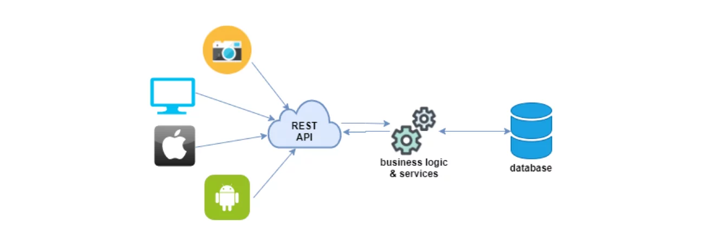
REST
Что такое REST?
REST — это архитектурный стиль, набор принципов проектирования архитектуры распределенных веб-приложений.
REST API — применение архитектурного стиля REST к проектированию API. REST не имеет собственных методов и не ограничен никакими протоколами.

Slide 64
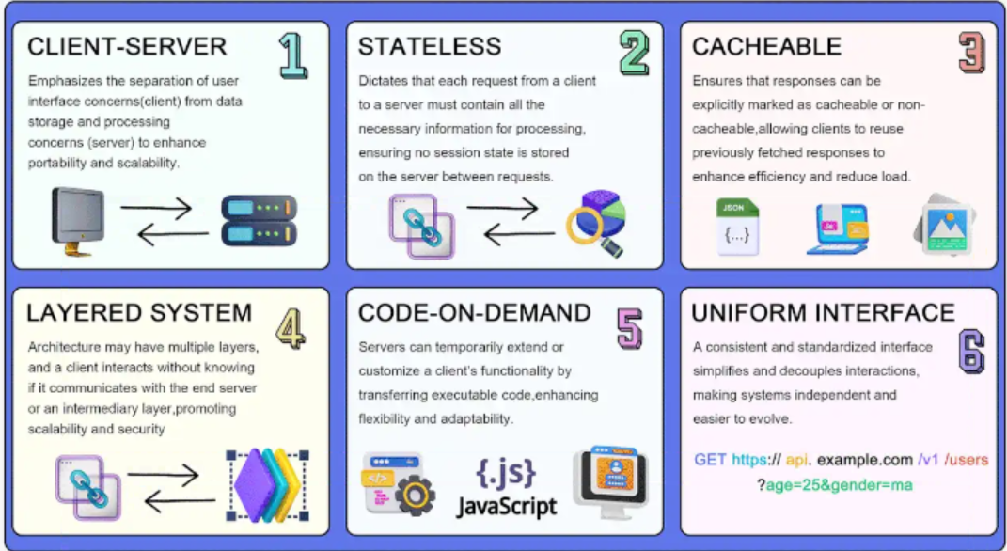
REST
Существует 6 принципов стиля REST:
  Клиент-серверная архитектура (Client-Server) — система должна быть разделена на клиентов и серверы.
  Отсутствует состояние (Stateless) — сервер не должен хранить какой-либо информации о клиентах. В запросе должна храниться вся необходимая информация для обработки запроса и, если необходимо, идентификации клиента.
  Кеширование (Cache) — клиенты и промежуточные узлы могут кешировать ответы сервера.
  Единый интерфейс (Uniform Interface) — определяет взаимодействие между клиентами и серверами.
  Иерархия слоев (Layered system) — допускается разделить систему на иерархию слоев, но с условием, что каждый компонент может видеть компоненты только непосредственно следующего слоя.
  Выполнение кода (Code on demand) — возможно выполнение кода на стороне клиента.
Если сервис соответствует всем этим принципам, то такой сервис называют RESTful.

Slide 65
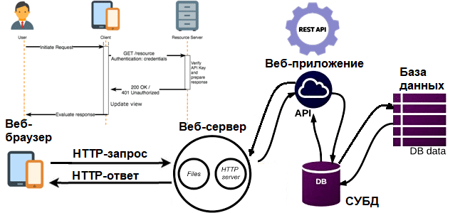
REST
Приложение в стиле REST работает согласно процедуре:
Клиент (как правило из веб-браузера) направляет HTTP-запрос на веб-сервер.
Веб-сервер направляет запрос к веб-приложению.
Веб-приложение выполняет какое-то действие или формирует набор данных из БД и возвращает ответ клиенту через веб-сервер.
Транспортный протокол — HTTP/HTTPS
Формат представления данных — JSON или XML, TXT, CSV, Protobuf.

Slide 66
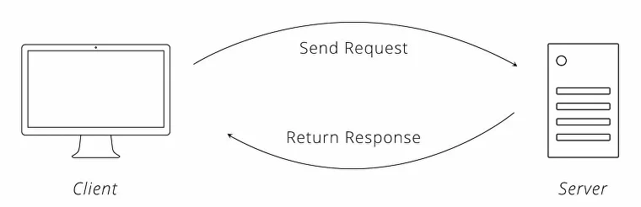
REST
HTTP-запросы:
  URL (Uniform Resource Locator, единый указатель ресурсов)
  Метод (Method)
  Список Заголовков (Headers)
  Тело (Body)

Slide 67
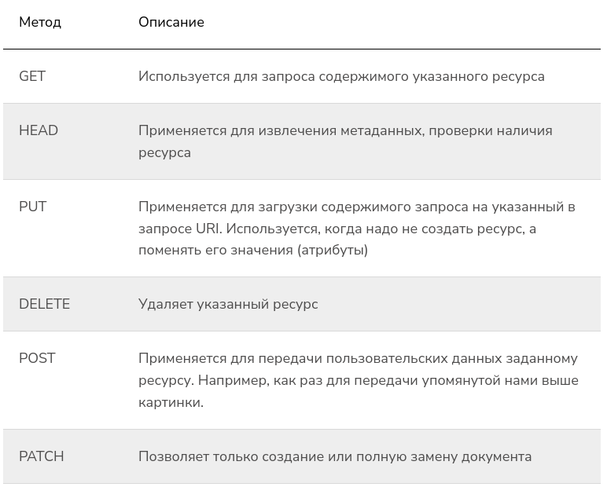
REST

Slide 68
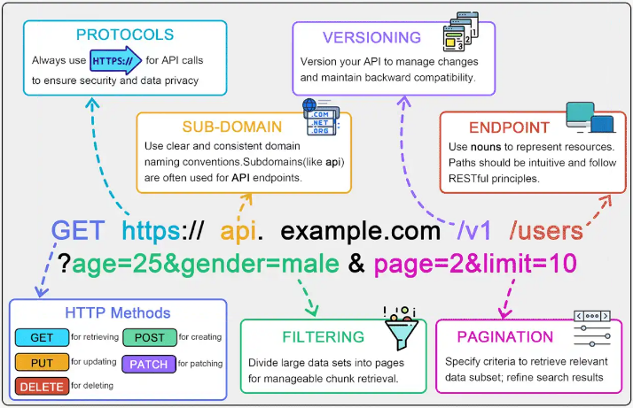
REST
Для обращения к серверу направляется запрос по определенному маршруту, используя один из HTTP-методов (GET, POST, PUT, PATCH).
Маршрут указывает на то, с каким ресурсом (объектом) нужно работать — это может быть любой объект предметной области: пользователь, заказ, товар и т. д.
HTTP-метод не выполняет никаких действий с ресурсом.
REST не обязывает реализовывать конечные точки каким-то конкретным образом, например, удаление ресурса можно реализовать методом GET.

Slide 69
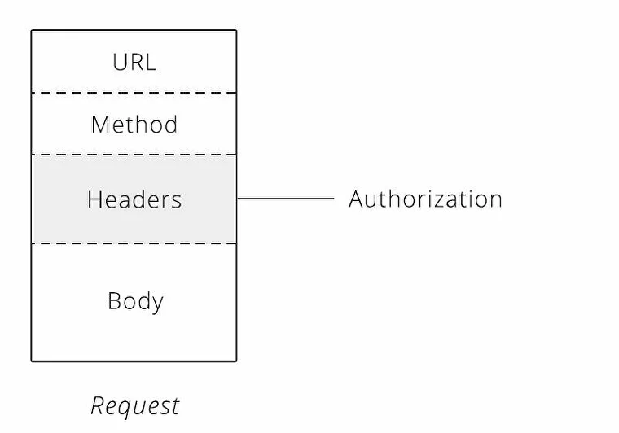
REST
Аутентификация — процесс подтверждения клиентом своей личности серверу.
Учетные данные — секретные данные, используемые для подтверждения личности клиента (имя пользователя, пароль ...).
Способы аутентификации для API:
  Базовая аутентификация — схема, использующая закодированные имя пользователя и пароль для учетных данных.
    Заголовок авторизации — заголовок HTTP, используемый для хранения учетных данных.
  API Key Auth — схема, использующая уникальный ключ для учетных данных.
    OAuth (Open Authorization) — схема аутентификации, которая автоматизирует обмен ключами между клиентом и сервером.
      Версии — OAuth1, OAuth2 (срок хранения токенов ограничен).
    Токен доступа — кодовая строка, которую клиент получает после успешного завершения процесса OAuth.
    Область действия — разрешения, определяющие доступ клиента к данным пользователя.

Slide 70
REST
Как спроектировать интеграцию с использованием REST?
Параметры интеграции:
Набор конечных точек: маршрутов и HTTP-запросов к ним. Часто конечные точки еще называют эндпоинтами (endpoint) или «ручками».
Формат, структуру и содержимое полезной нагрузки запроса для каждой конечной точки.
Аутентификация клиента для каждой конечной точки.
Статусы ответа сервера для каждой конечной точки
Формат, структура и содержимое полезной нагрузки ответа для каждой конечной точки.
Для документирования REST API принято использовать спецификацию OpenAPI.

Slide 71
REST
Возможности | Ограничения
Простота реализации. | Отсутствие стандартизации.
Универсальность: можно использовать любой формат данных для передачи полезной нагрузки. | Низкая производительность: каждый запрос требует отдельного HTTP-соединения и содержит метаданные, которые увеличивают нагрузку на сеть.
Поддержка кеширования. | Изначальная ориентация на stateless (без сохранения состояния), а не stateful.
Поддержка разных методов аутентификации. | Не подходит для большого объёма данных.
 | Задержка обработки: не в реальном времени.
 | Сложно реализовать транзакционные операции над несколькими ресурсами одновременно.

Slide 72
REST
REST хорошо подходит для интеграции ИС, когда:
  необходимо сделать быстро и просто;
  скорость важнее надёжности и безопасности;
  нужно часто вносить изменения в контракты взаимодействия;
  бизнес-логика не очень сложная и операции над бизнес-сущностями ограничены набором CRUD-операций (Create, Read, Update, Delete);
  экономия трафика не важна.
REST как архитектурный стиль интеграции чаще всего используют для:
  веб-приложений;
  мобильных приложений.

Slide 73
REST
1. Способы описания API
  https://swagger.io/specification/
  https://raml.org
2. Инструменты для тестирования API
  https://www.postman.com
  https://www.soapui.org
3. Cписок открытых API
  https://github.com/docops-hq/learnapidoc-ru/blob/master/Publishing-doc/API-doc-sites-list.md#100-
4. Открытые API
  https://jsonplaceholder.typicode.com
  https://dadata.ru/api/
  https://coda.io/developers/apis/v1
  https://developer.kontur.ru/doc/focus?about=2
Что почитать — https://systems.education/rest-api-postman

Slide 74
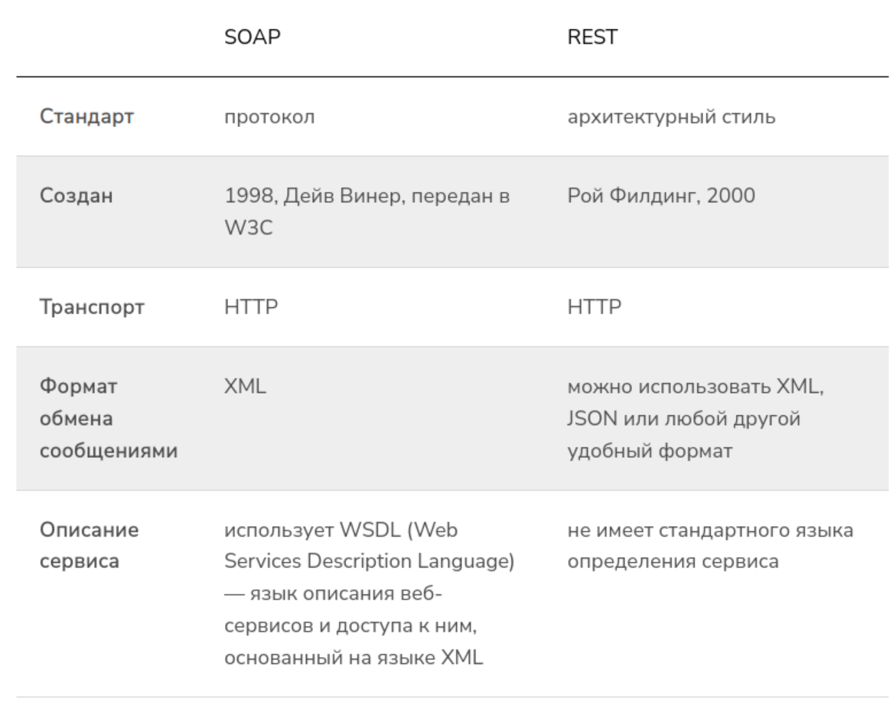
SOAP vs REST

Slide 75
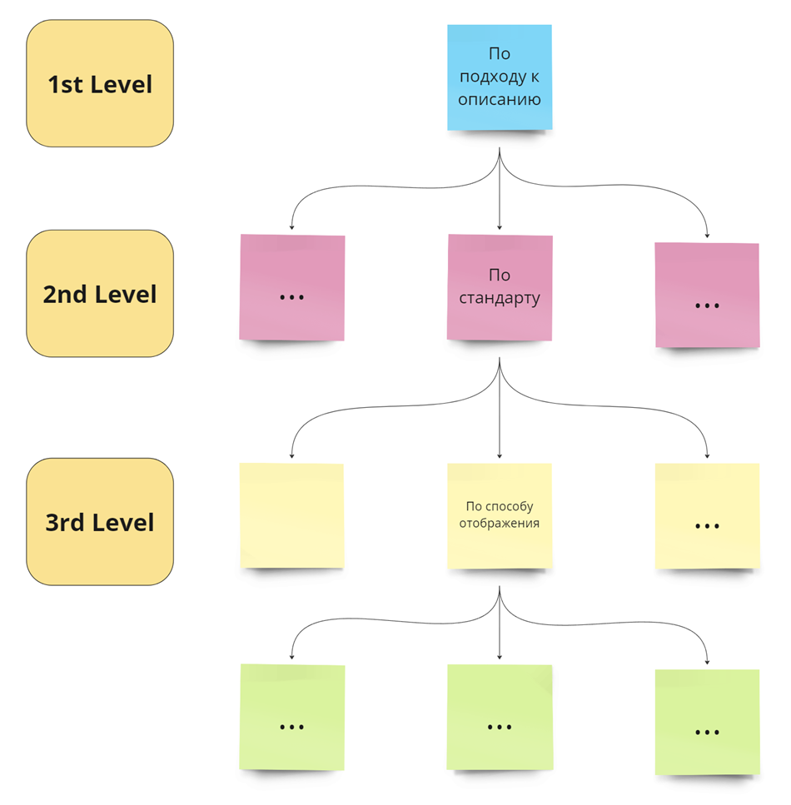
Подходы к описанию документации API

Slide 76
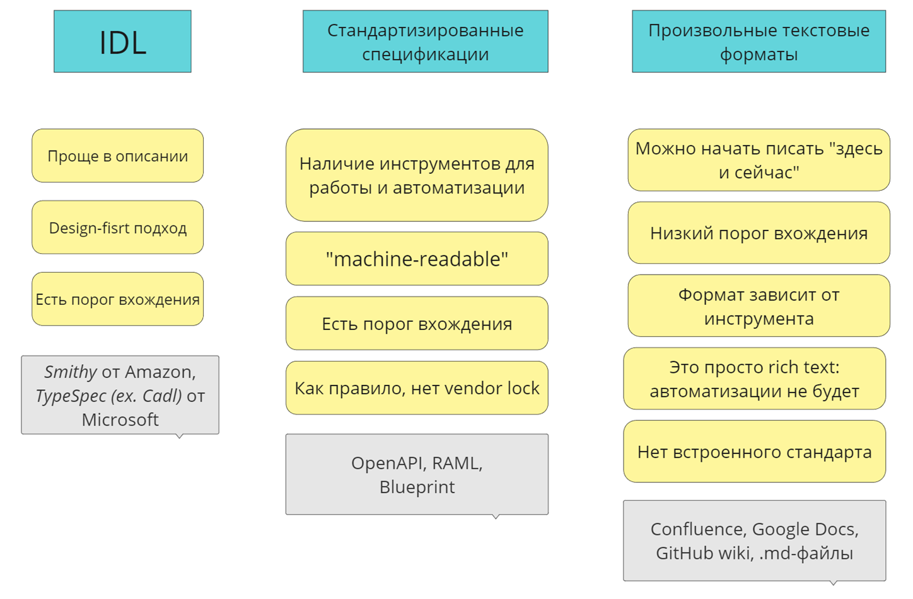
Подходы к описанию документации API
Interface Definition (Description) Language (IDL) — разновидность Domain Specific Language (DSL); применяется для формализации контрактов различных интерфейсов в разработке.
  «The Language‑Oriented Approach to API Development» by Stephen Mizell
Стандартизированные спецификации — различные стандарты спецификаций, которые имеют свою четкую структуру и формат и за счет этого дают возможность работать со спецификацией на различных стадиях различными инструментами, такими как редакторы, валидаторы и линтеры, mock-серверы, средства для просмотра и прочие. Наиболее известными стандартами можно назвать OpenAPI, Blueprint и RAML.
Произвольные текстовые форматы — юбые сколь‑нибудь rich text‑подобные редакторы, которые позволяют записывать форматированный текст и имеют встроенные средства его отображения.

Slide 77
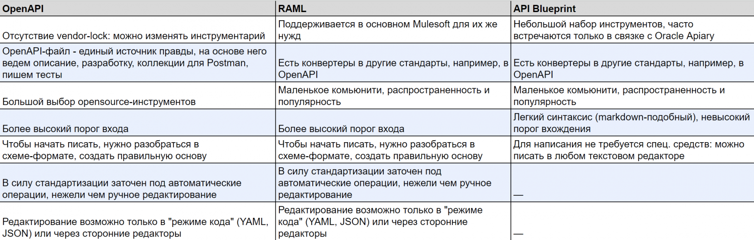
Подходы к описанию документации API

Slide 78
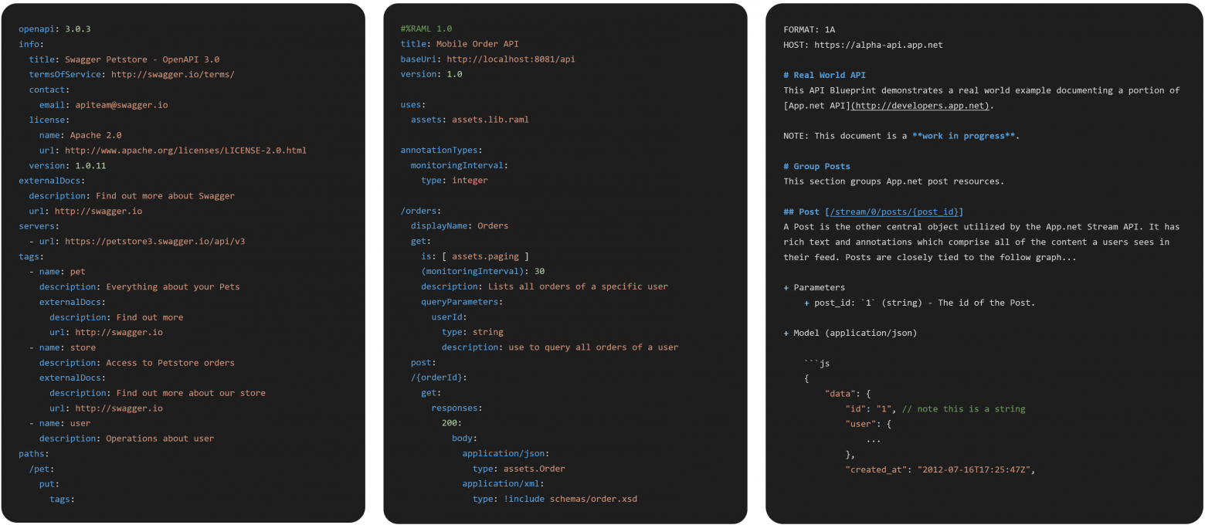
Подходы к описанию документации API

Slide 79
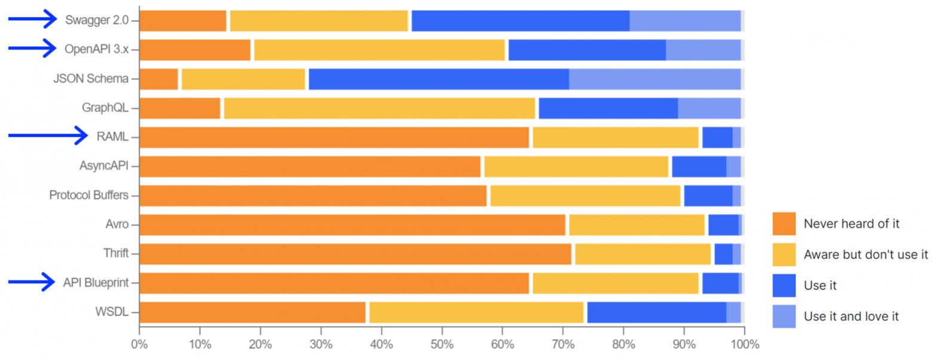
Подходы к описанию документации API
Данные за 2022 год
Swagger 2.0 — OpenAPI

Slide 80
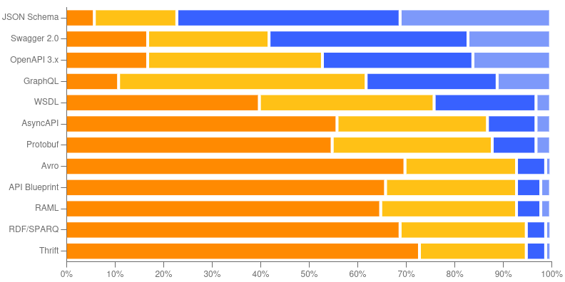
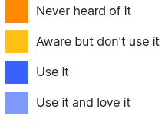
Подходы к описанию документации API
Данные за 2024 год
Swagger 2.0 — OpenAPI

Slide 81
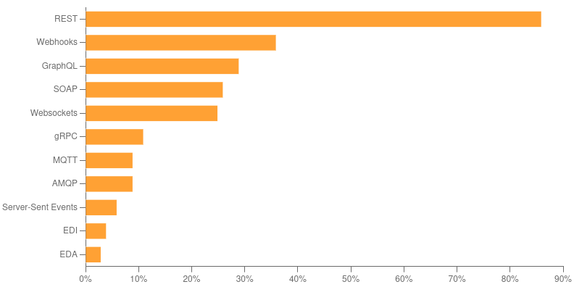
Подходы к описанию документации API

Slide 82
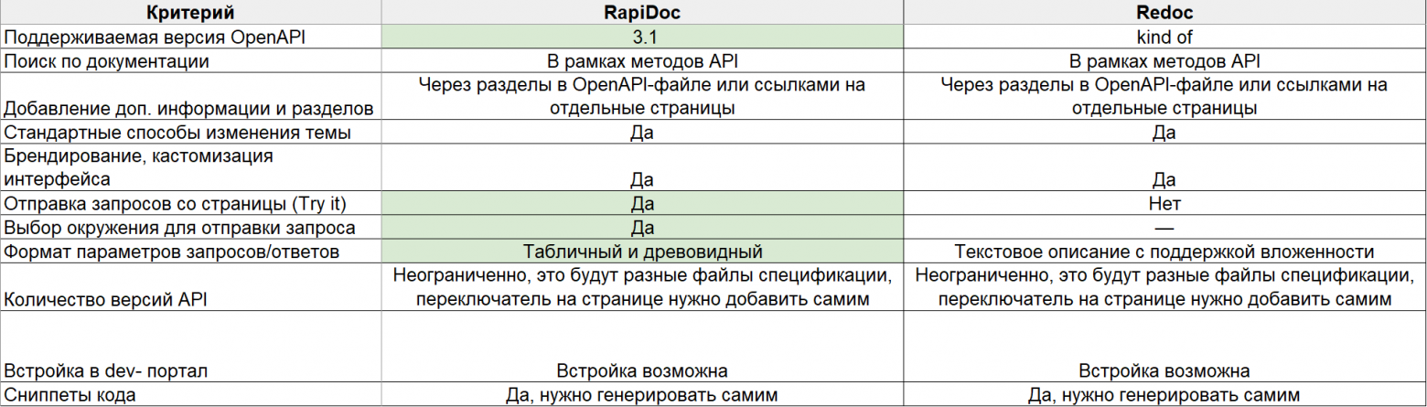
Подходы к описанию документации API
Swagger — это набор инструментов для разработки API, которые поддерживает компания SmartBear Software.
  Одноименный стандарта, который с версии 3.0 называется OpenAPI.
Swagger UI — один из инструментов Swagger, используемый для отображения документации на основе OpenAPI‑файла спецификации.

Slide 83
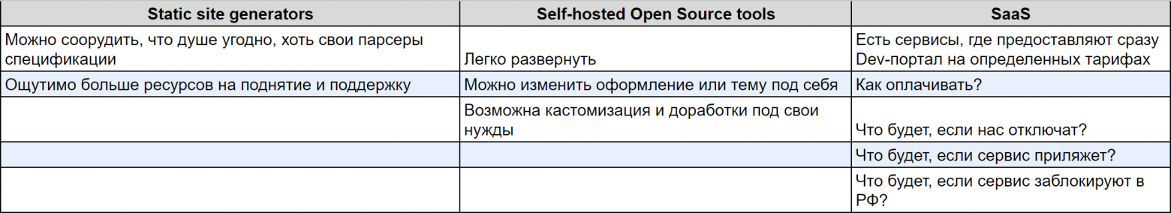
Подходы к описанию документации API

Slide 84

Подходы к описанию документации API
Рекомендуемый процесс разработки документации API:
На основе требований из лабораторной работы 3 описать требования в виде модели
Действующее лицо → User Story → Use Case

Slide 85

Подходы к описанию документации API
Рекомендуемый процесс разработки документации API:
Составить полный реестр вариантов использования в виде схемы
Действующее лицо → Use Case

Slide 86

Подходы к описанию документации API
Рекомендуемый процесс разработки документации API:
После составления реестра скорректировать диаграммы вариантов использования
Спроектировать логическую модель данных:

Slide 87

Подходы к описанию документации API
Рекомендуемый процесс разработки документации API:
Спроектировать физическую модель данных:

Slide 88

Подходы к описанию документации API
Рекомендуемый процесс разработки документации API:
выполнить проектирование маршрутов и конечных точек в виде спецификации OpenAPI:

Slide 89

Подходы к описанию документации API
Рекомендуемый процесс разработки документации API:
сопоставить системные варианты использования с конечными точками, т.е. HTTP-методами, которые будут обращаться к маршрутам:

Slide 90

Подходы к описанию документации API
Рекомендуемый процесс разработки документации API:
Определить тело для каждого POST и PUT-запроса, а также статусы HTTP-ответов и их смысл в спецификации Open API:

Slide 91

Подходы к описанию документации API
Рекомендуемый процесс разработки документации API:
Визуализировать и протестировать разработанную спецификацию, используя Mock Server:
https://babok-school.ru/blog/how-to-design-rest-api-i-shop-example/
MockServer — полезный инструмент, который предлагает простой способ имитировать любые службы REST API. Он предлагает удобные для разработчиков функции, такие как расширение maven и аннотации для тестирования конфигурации. Поддерживает определение OpenAPI (Swagger), Java API, а также Javascript API для настройки ожиданий запросов и фиктивных ответов.

Slide 92

GraphQL
GraphQL — технология обработки запросов к приложению с помощью API. GraphQL как технология объединяет в себе язык запросов, среду обработки запросов и архитектуру клиент-серверного взаимодействия.

Slide 93
GraphQL
Разработан в 2012 году компанией Facebook* на основе REST.
Ключевое ограничение REST:
  Архитектура REST-приложений строится вокруг ресурсов, поэтому количество запросов к приложению может быть избыточным.
    Если необходимо получить информацию от нескольких объектов, необходимо отправить несколько запросов.
    Возвращаемые данные могут быть избыточными и из них необходимо отобрать нужные.
GraphQL позволяет клиенту внутри запроса гибко определить что именно необходимо получить или изменить.

Slide 94

GraphQL
Что требуется для реализации запросов?
  Организовать подключение GraphQL-сервера к источнику данных.
  Определить на сервере схему данных источника.
  Сформировать один запрос для получения данных из нескольких таблиц.
GraphQL выступает в качестве API Gateway при запросе к источникам данных.

Slide 95
GraphQL
GraphQL позволяет совершать два вида операций.
  Запрос (Query) — запрос на получение данных.
  Мутация (Mutation) — запрос на добавление/изменение данных.
Транспортный протокол — HTTP.
Все запросы реализуются с помощью метода POST.
GraphQL поддерживает механизм Pub/Sub — подписку клиента на публикацию событий сервера, что позволяет реализовывать интерактивное клиент-серверное взаимодействие.
query NewQuery{
user {
firstName
lastName
birthDate
}
}

Slide 96
GraphQL
Как спроектировать интеграцию с помощью GraphQL?
Набор конечных точек — маршрутов и HTTP-вызовов к ним.
  В GraphQL только одна конечная точка — точка входа в приложение, а все необходимые действия описываются в теле запроса.
  GraphQL позволяет реализовать и несколько конечных точек.
Для каждой конечной точки — вид запроса (запрос, мутация, подписка на события) и JSON-схема полезной нагрузки запроса клиента.
Для каждой конечной точки — методы аутентификации клиента (будет в заголовке запроса).
Для каждой конечной точки — статусы ответа сервера, в том числе для ошибок (будет в заголовке ответа).

Slide 97
GraphQL
Возможности и ограничения GraphQL
Возможности | Ограничения
гибкость запросов — клиент получает только те данные, которые нужны | полезная нагрузка ограничивается форматом JSON
снижение количества запросов к серверу и нагрузки на сеть | сложная настройка GraphQL-сервера
единая точка доступа — один URL для всех запросов | большое внимание нужно уделить безопасности и доступам, потому что данные могут запрашиваться из разных таблиц и баз данных
полезная нагрузка типизирована — имеет схему данных с типами | сложность организации кэширования, потому что каждый запрос может быть уникальным и возвращать разные данные

Slide 98
GraphQL
Возможности и ограничения GraphQL
Возможности | Ограничения
автогенерация документации | сложные запросы, особенно если схема данных большая
поддерживается подписка на события сервера | трудная отладка и мониторинг
универсальность — подходит для языков программирования и схемных (реляционных и нереляционных, имеющих какую-либо схему данных) БД | возможная переизбыточность данных на стороне GraphQL-сервера
совместимость с REST: можно использовать GraphQL как обёртку к существующим API
поддерживаются транзакционные операции.

Slide 99
GraphQL
Когда использовать GraphQL?
GraphQL хорошо подходит для интеграции ИС, когда:
  нужно собирать данные из разных источников;
  нужно сократить число запросов от клиента к серверу, передав в ответ только те данные, что запрашивает клиент;
  в OLTP-системе (транзакционные системы) нужно добавить аналитику (OLAP-запросы) без денормализации базы данных или реализации витрины/отдельной системы и т. д.
GraphQL применяется чаще всего для:
  систем с микросервисной архитектурой;
  мобильных приложений;
  систем, агрегирующих данные из разных источников;
  реализации шаблона API Composition (шаблон заключается в опросе разных сервисов, агрегации результатов в памяти и передаче клиенту агрегированного результата).

Slide 100
gRPC
gRPC — фреймворк реализации удаленного вызова процедур (RPC), разработанный компанией Google в 2015 году (https://grpc.io/docs/). gRPC предназначен для использования в высокопроизводительных распределенных системах и микросервисах.
Фреймворк gRPC позволяет реализовать различные механики взаимодействия систем или сервисов.
Механика «Запрос-Ответ» (Request-Response): синхронный запрос клиента и ответ сервера.
Потоковая передача потока данных с сервера на клиент при подключении клиента.
Потоковая передача потока данных с клиента на сервер при подключении клиента.
Двунаправленная передача потока данных с сервера на клиент и наоборот.

Slide 101



gRPC
Транспортный протокол — HTTP/2.
  Обеспечивает производительность выполнения запросов и передачи данных за счёт реализации в HTTP/2 мультиплексирования и эффективных механизмов сжатия.
  Мультиплексирование — отправка множества запросов (за изображениями, стилями и сценариями) к серверу одновременно через одно и то же соединение, без необходимости ждать окончания одного запроса, чтобы начать следующий.

Slide 102
gRPC
Высокая производительность gRPC достигается за счёт особого формата передачи данных — бинарного формата Protobuf (Protocol Buffers) со встроенной схемой данных (https://protobuf.dev/ ).
  В protobuf данные передаются в закодированном виде, а декодирование производится на стороне получателя данных.

Slide 103
gRPC
Возможности и ограничения gRPC
Возможности | Ограничения
высокая производительность и низкая задержка благодаря HTTP/2 | сложная реализация и настройка сервера и клиента
компактная полезная нагрузка благодаря использованию бинарного формата protobuf со встроенной схемой данных | не все браузеры поддерживают HTTP/2
поддержка разных механизмов обмена данными | высокие требования к инфраструктуре с HTTP/2 и балансировкой нагрузки
поддержка любых языков программирования | полезная нагрузка в ptotobuf передаётся в закодированном виде, из-за чего человек не может прочитать полезную нагрузку.

Slide 104
gRPC
Возможности и ограничения gRPC
Возможности | Ограничения
автогенерация кода из protobuf
версионирование и обратная совместимость
безопасность благодаря аутентификации и шифрованию с SSL/TLS

Slide 105
gRPC
Когда использовать gRPC?
Когда использовать gRPC
  gRPC хорошо подходит для интеграции ИС, когда:
  нужны разные варианты обмена данными (по запросу сервера, по запросу клиента, потоковая передача данных и т.д.);
  требуется реализовать высокое быстродействие в реальном времени;
  разные технологии у интегрируемых ИС и стек может расширяться;
  важна безопасность.
gRPC чаще всего применяется для:
  микросервисов;
  мобильных приложений;
  IoT (Internet Of Things)-устройств;
  машинного обучения;
  веб-приложений;
  стриминговых сервисов.

Slide 106

Webhook
Webhook (вебхук) — технология взаимодействия веб-приложений или сервисов в реальном времени.
  Позволяет настроить автоматическую отправку запроса из системы-источника к системе-приемнику при наступлении какого-то события-триггера.
  Вебхук — это HTTP-запрос, только сформированный и отправленный автоматически при наступлении события.

Slide 107

Webhook
Использование вебхука позволяет избежать непрерывного опроса API сервера клиентом при реализации асинхронных процессов (это еще называют longpooling).

Slide 108
Webhook
Реализация вебхука:
Реализовать с нуля собственный обработчик, который будет отслеживать события и формировать HTTP-запросы.
Использовать специализированные инструменты или платформы, поддерживающие Webhook API «из коробки». Такие платформы подключаются как к системе-источнику, так и к системе-приёмнику. На стороне системы-источника можно выбрать события-триггеры, а на стороне системы-приёмника можно задать конечную точку.

Slide 109
Webhook
Как спроектировать интеграцию с помощью webhook?
Определить, какие данные будут передаваться, включая формат, схему и логику преобразований данных при необходимости.
Определить состав событий-триггеров.
Настроить механизмы аутентификации и авторизации для подтверждения подлинности запросов.
Настроить вебхук в системе-источнике, указав URL системы-приёмника, на который будут отправляться запросы при наступлении события-триггера.
Настроить Webhook API или реализовать приёмник вебхуков на стороне системы-приёмника для обработки входящих запросов.

Slide 110
Webhook
Возможности и ограничения Webhook
Возможности | Ограничения
обмен данными в реальном времени | высокие требования к безопасности, чтобы избежать подмены запросов и перехват данных
снижение нагрузки благодаря событийному, а не периодическому характеру запроса | высокие требования к надёжности сервера
простота реализации и использования | нет унификации (нет стандартов)

Slide 111
Webhook
Возможности и ограничения Webhook
Возможности | Ограничения
 | много ручной работы с версионированием логики обработки на клиенте
 | сложность отладки
 | сложность масштабирования
 | данные могут дублироваться ー нужно реализовывать идемпотентность.

Slide 112
Webhook
Когда использовать webhook?
Вебхук хорошо подходит для решения задач:
  когда характер обмена событийный (не периодический);
  когда клиент не знает, когда на сервере будут новые данные, но должен получить их, когда они появятся;
  когда нужно избежать периодических и безрезультатных обращений клиента к серверу, например, для экономии трафика;
  асинхронной интеграции.
Вебхук часто используется в системах:
  с событийно-ориентированной архитектурой (Event-Driven Architecture, EDA);
  с уведомлениями в реальном времени.

Slide 113


Веб-сокеты
WebSocket — протокол связи между клиентом и сервером (https://websockets.readthedocs.io/en/stable/index.html ).
Протокол позволяет устанавливать двунаправленное постоянное соединение в реальном времени благодаря механизму keep alive, введенному в рамках HTTP 1.1.

Slide 114

Веб-сокеты
Принцип клиент-серверного взаимодействия через веб-сокеты следующий:
  Клиент начинает связь с сервером, устанавливая открывающее рукопожатие (handshake) по HTTP;
  После ответа на открывающее рукопожатие сервер меняет протокол с HTTP на WebSocket, открывая постоянное двунаправленное соединение;
  Любой из участников может безопасно инициировать закрывающее рукопожатие, которое закрывает соединение.

Slide 115

Веб-сокеты
Закрытие соединения может быть инициировано как клиентом, так и сервером, и осуществляется с помощью отдельного закрывающего сообщения.
Пока соединение открыто, клиент и сервер могут обмениваться данными в реальном времени, причём отправлять данные может как клиент, так и сервер.

Slide 116
Веб-сокеты
Протокол WebSocket работает поверх транспортного протокола TCP, открывая постоянного двунаправленное взаимодействие клиента, инициирующего запрос, с сервером, отвечающим на него.
  TCP обеспечивает двустороннюю (дуплексную) связь.
  Протокол WebSocket позволяет клиенту и серверу отправлять сообщения одновременно.
  Передаваемые данные могут быть любого формата и даже большого размера, т.к. они разбиваются на фреймы.
  Заголовок фрейма указывает его длину и тип полезной нагрузки, а также информацию, является ли этот кадр последним.

Slide 117
Веб-сокеты
Возможности и ограничения веб-сокетов
Возможности | Ограничения
низкая задержка благодаря постоянной двусторонней связи между клиентом и сервером | сложная реализация и настройка
универсальность: подходит для браузеров, мобильных и настольных приложений | нужно уделить много внимания безопасности
высокая мощность: можно держать открытыми много соединений одновременно | ресурсоёмкость ー при большом количестве открытых соединений возрастает нагрузка на сеть и серверное приложение
поддерживается шифрование. | требуется дополнительно управлять состоянием и синхронизацией между клиентом и сервером из-за постоянного соединения.

Slide 118
Веб-сокеты
Когда использовать WebSocket?
WebSocket хорошо подходит для решения задач, в которых:
  нужна интеграции в реальном времени;
  нужна двусторонняя связь клиента с сервером;
  нужно долговечное решение.
WebSocket часто используется в:
  онлайн-играх;
  чатах и мессенджерах;
  системах мониторинга в реальном времени;
  IoT-сфере.

Slide 119

Брокеры сообщений
Брокер сообщений — архитектурный шаблон и программное обеспечение, предназначенные для реализации асинхронного взаимодействия элементов распределённой системы.
  Применяется для интеграционного стиля «Обмен сообщениями».
Брокеры сообщений оперируют другими понятиями.
  Производитель (Отправитель) или producer — подсистема или сервис, который публикует данные в брокер.
  Потребитель (Подписчик) или consumer — подсистема или сервис, который подписывается на получение сообщений из брокера и потребляет полученные данные.

Slide 120
Брокеры сообщений
Брокер является посредником между производителем и потребителем. Можно сказать, что брокер выступает сервером, а отправители и потребители — клиентами.
Взаимодействие между производителем и потребителем асинхронное, то есть отправитель не знает, какие потребители и в каком объёме получили из брокера данные.
Хорошо работают в парадигме потоковой передачи данных, когда передаётся большое количество данных маленькими порциями в постоянном режиме.
Популярные брокеры сообщений — RabbitMQ и Apache Kafka:
  Apache Kafka vs RabbitMQ в Big Data: сходства и различия самых популярных брокеров сообщений
  Что такое RabbitMQ? Топология, объекты и атрибуты

Slide 121
Брокеры сообщений
Как спроектировать интеграцию с помощью брокеров сообщений?
Как будет называться канал связи, в который будут публиковаться данные. В Apache Kafka — это тема (топик), в RabbitMQ — очередь.
Параметры полезной нагрузки сообщений от отправителя: формат, схема, максимальный размер. Максимальный размер важен, потому что для всех брокеров не рекомендуется передавать сообщение больше 1 МБ.
Какова надёжность потребителя. Если потребитель ненадёжный, то стоит использовать Kafka, который сохраняет данные на диске длительное время, в отличие от RabbitMQ, который удаляет данные после доставки сообщения.
Фактор репликации — количество копий сообщения — в кластере брокера. Это нужно для обеспечения надёжности доставки сообщений.
Производительность потока данных в части публикации и потребления.

Slide 122
Брокеры сообщений
Как спроектировать интеграцию с помощью брокеров сообщений?
Требуется ли настраивать разделы в Kafka (разделение темы на несколько разделов) или предел очереди в RabbitMQ (максимальное количество сообщений в очередь), чтобы предотвратить переполнение очереди.
Стратегия разделения в Kafka, если разделение используется; тип обменника (маршрутизатор сообщений) в RabbitMQ.
Размер очереди и время жизни сообщения для RabbitMQ; максимальное время хранения сообщений для Kafka.
Схема потокового обмена, на которой будут отображены все темы/очереди, отправители и потребители данных.
Описать интеграцию через брокер можно с помощью спецификации стандарта AsyncAPI. Спецификация в формате yaml (похожая на Open API спецификацию) содержит состав тем, схему аутентификации, формат данных полезной нагрузки и т.д.

Slide 123
Брокеры сообщений
Возможности и ограничения брокеров сообщений
Возможности | Ограничения
асинхронный обмен между отправителем и потребителем | размер сообщения не более 1 МБ
хорошо подходит для событийно-ориентированной архитектуры (EDA) и интеграции множества систем: можно подключить источники и приёмники к одному каналу связи | валидация данных на стороне потребителя, нужна обработка ошибок на случай изменения схемы данных
низкая задержка | много внимания нужно уделить инфраструктуре и безопасности

Slide 124
Брокеры сообщений
Возможности и ограничения брокеров сообщений
Возможности | Ограничения
высокая пропускная способность | брокер — это дополнительная точка обмена и как следствие точка отказа, которой требуется настройка и поддержка.
передача данных почти в реальном времени
универсальность: любой формат полезной нагрузки.

Slide 125
Брокеры сообщений
Брокеры сообщений как технология интеграции отлично подходят для решения задач, когда:
  нужна асинхронная интеграция, в том числе сразу нескольких систем;
  нужна передача данных в реальном времени или низкая задержка;
  много данных, но размер каждого сообщения небольшой;
  событийный характер обмена (EDA-архитектура);
  нужны высокая производительность и масштабирование;
  есть ресурсы на развёртывание и поддержку дополнительной инфраструктуры для брокера.
Брокеры сообщений успешно используются в системах:
  с микросервисной событийно-ориентированной архитектурой;
  платформы IoT;
  с уведомлениями в реальном времени;
  с межсервисными транзакциями.

Slide 126
Алгоритм проектирования интеграции ИС
Первый шаг — выбрать шаблон интеграции .
Нельзя однозначно сказать, что какой-то шаблон интеграции хуже, а какой-то лучше. Выбор технологии интеграции зависит от множества факторов:
  какими данными должны обмениваться системы?
  с какой скоростью и в каком объёме системы обмениваются данными?
  как долго и как часто системы будут обмениваться данными?
  какие ограничения и особенности есть у интегрируемых систем?
  сколько временных и финансовых ресурсов есть на интеграцию?

Slide 127

Алгоритм проектирования интеграции ИС

Slide 128
Алгоритм проектирования интеграции ИС
Второй шаг — непосредственное проектирование, то есть определение ключевых параметров.
  Вне зависимости от выбранной технологии важно определить ряд параметров интеграции.
Кто инициирует обмен данными?
  клиент обращается к серверу;
  сервер обращается к клиенту;
  обмен данными двунаправленный: и клиент, и сервер могут инициировать взаимодействие.
Какова периодичность передачи данных.
Максимальный размер, формат и схема передаваемых данных с учётом ограничений, наложенных выбранным шаблоном интеграции.
Характер передачи данных: пакетная или потоковая.

Slide 129
Алгоритм проектирования интеграции ИС
Максимально допустимая задержка обработки данных: нужна передача данных в реальном времени или в бизнес-процессе допустимо ожидание данных.
Необходима ли транзакционность, то есть нужно ли откатывать изменения, если на каком-то шаге возникла ошибка.
Надёжность системы-приемника и сети.
Пропускная способность системы-источника, системы-приёмника и сети.
Требования к безопасности: нужно ли шифрование данных, как осуществляется аутентификация клиента.
Текущие возможности системы-источника и системы-приемника, есть ли у них какие-то API?

Slide 130
Итоги
GraphQL применяется когда нужно собирать данные из разных источников и сократить число запросов от клиента к серверу, передав в ответ только те данные, что запрашивает клиент.
gRPC как технология интеграции подходит в случаях, когда нужны разные варианты обмена данными (по запросу сервера, по запросу клиента, потоковая передача данных и т.д.); требуется реализовать высокое быстродействие в реальном времени; разные технологии у интегрируемых ИС и стек может расширяться; важна безопасность.
Вебхук можно использовать событийном характере обмена; если клиент не знает, когда на сервере будут новые данные, но должен получить их, когда они появятся; когда нужно избежать периодических и безрезультатных обращений клиента к серверу, например, для экономии трафика.

Slide 131
Итоги
WebSocket используется, когда нужна интеграция в реальном времени; когда нужна двусторонняя связь клиента с сервером; когда нужно долговечное решение.
Брокер сообщений применяется для асинхронного взаимодействия; когда нужна передача данных в реальном времени; когда архитектура событийная и данные генерируются в большом количестве.
На выбор технологии интеграции влияют разные факторы:
  какими данными должны обмениваться системы?
  с какой скоростью и в каком объёме системы обмениваются данными?
  как долго и как часто системы будут обмениваться данными?
  какие ограничения и особенности есть у интегрируемых систем?
  сколько временных и финансовых ресурсов есть на интеграцию?

